Slide 1
SHOPB
E-Commerce de Jogos em Mídia Física

Slide 2
Tópicos
Tecnologias
Cronograma
Funcionalidades
Telas

Slide 3
Tópicos
Diagramas
Caso de Uso Geral
Representação Arquitetural
Visão Geral
Camada de Apresentação
Camada de Negócio
Camada de Persistência
Diagrama de Domínio

Slide 4







Tecnologias
Web
Reactjs
Sass
Backend
Nodejs
Typescript
Typeorm
Postgres
Selenium IDE

Slide 5
Cronograma
Entrega | Data
Definição do Projeto | 15/08/2022
Apresentação do Protótipo de Interface | 29/08/2022
Gerenciamento da Conta do Cliente | 05/09/2022
Testes De Gerenciamento do Cliente | 12/09/2022
Inserção de Vendas | 26/09/2022
Processamento de Venda | 18/10/2022
Caso de Uso de Condução (Fluxo Principal) | 31/10/2022
Dashboard do Usuário Administrador | 21/11/2022
Apresentação e Entrega dos Documentos do Projeto | 28/11/2022

Slide 6

Usuário Cliente

Slide 7
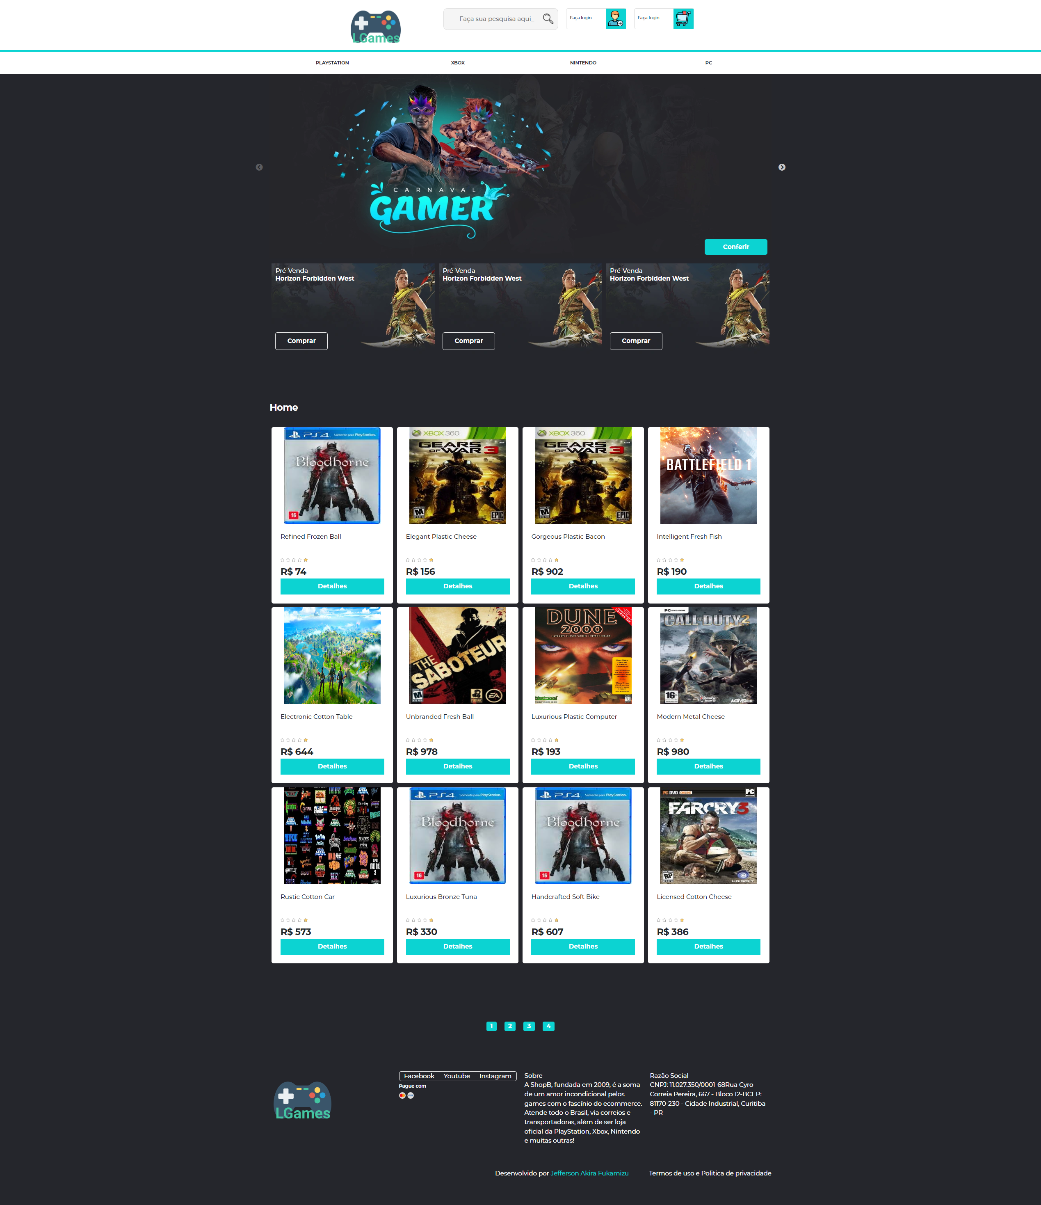

Slide 9
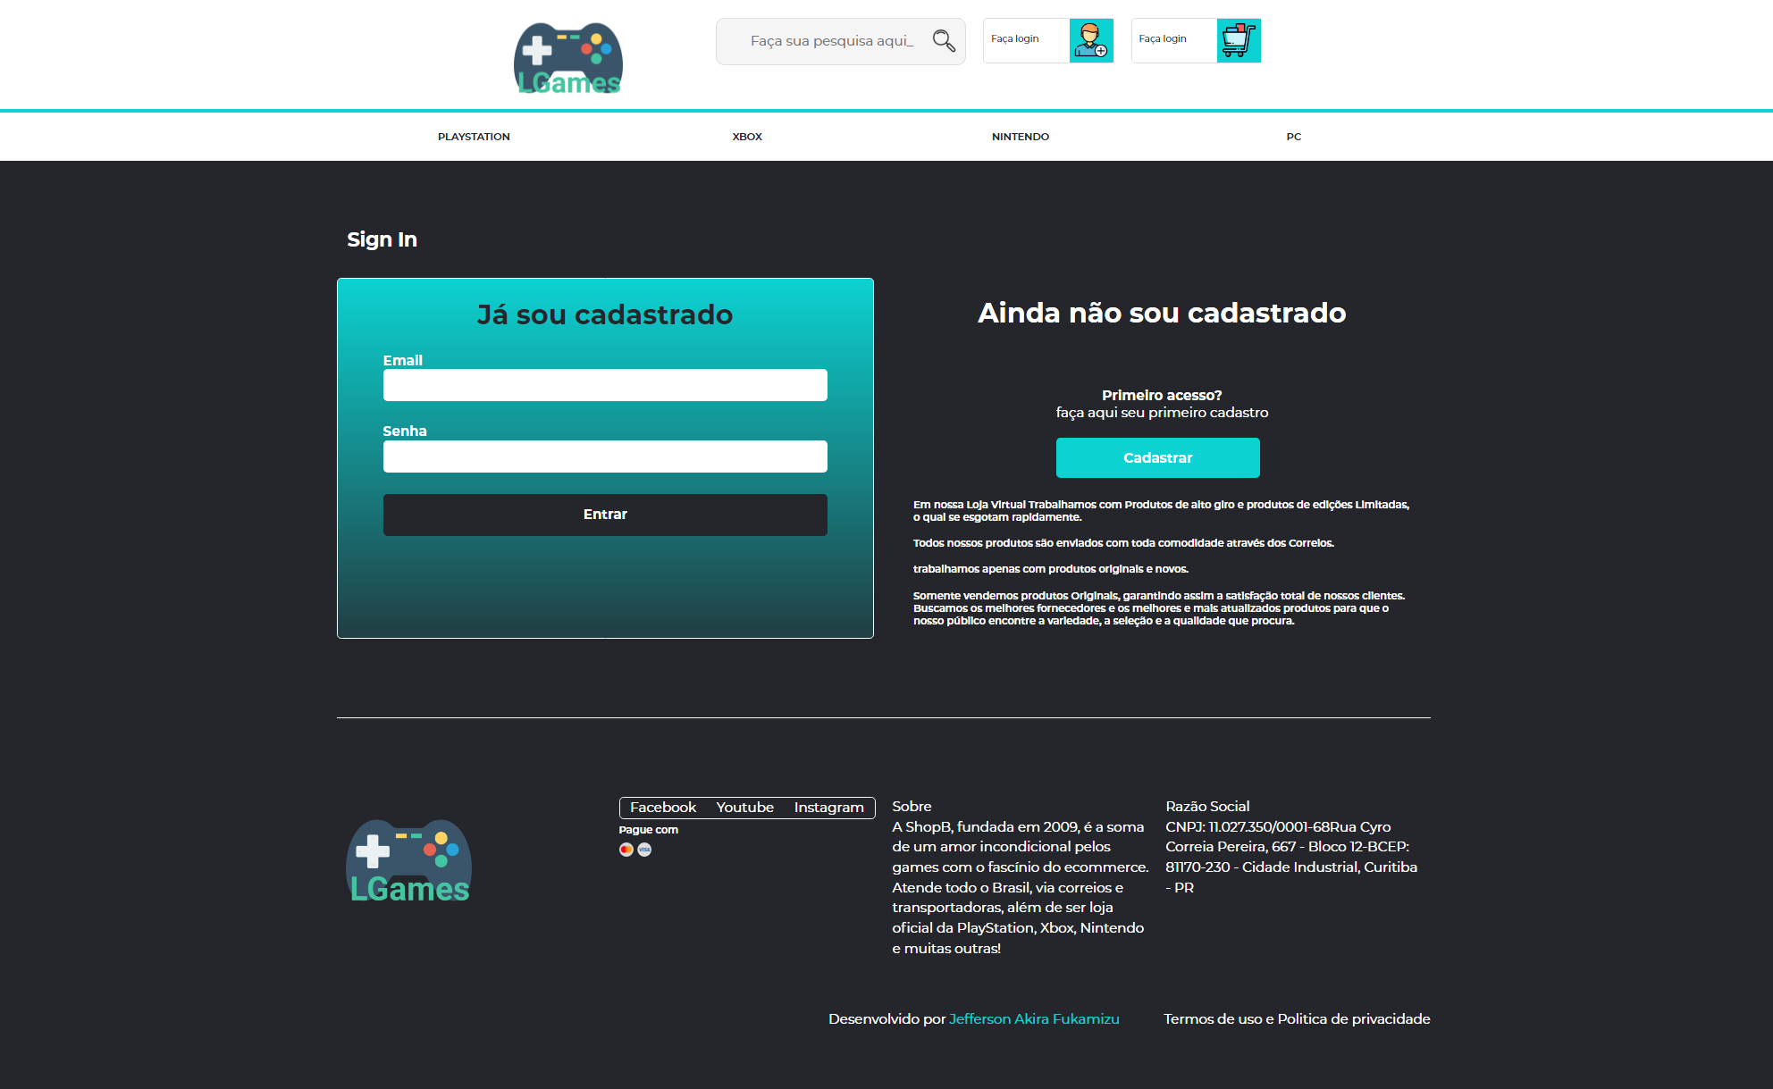

Slide 10
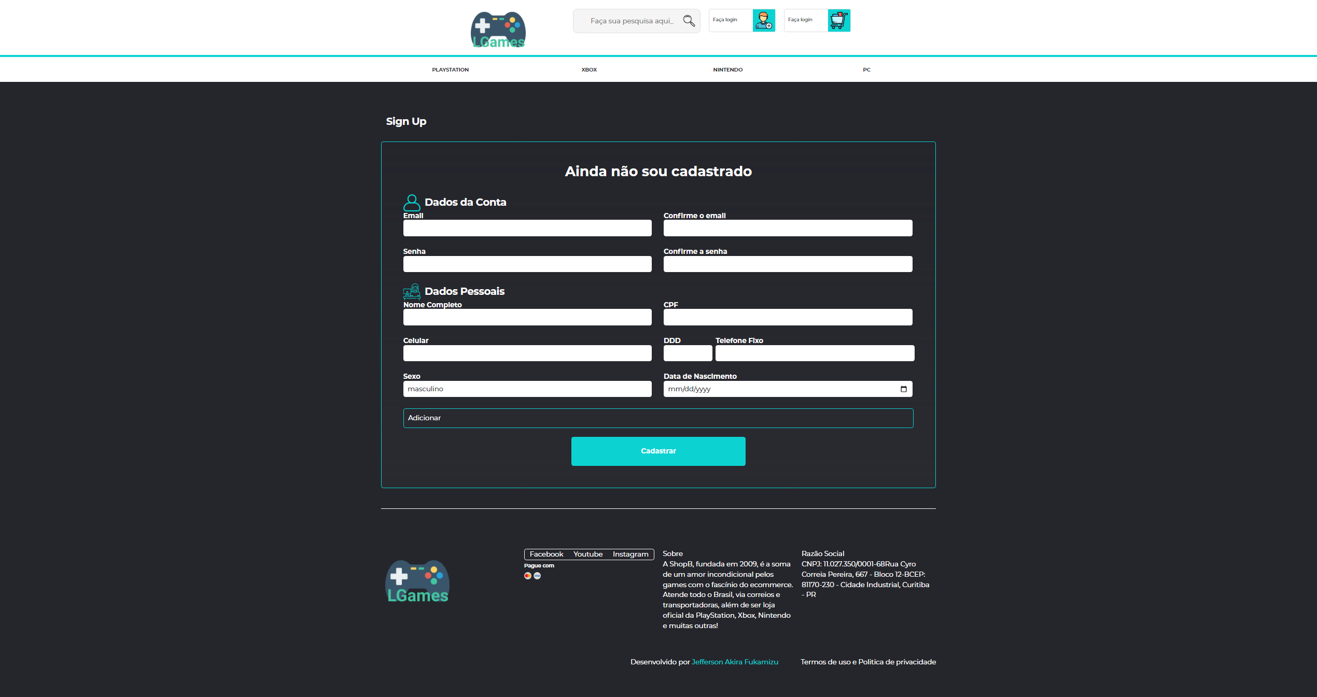

Slide 11
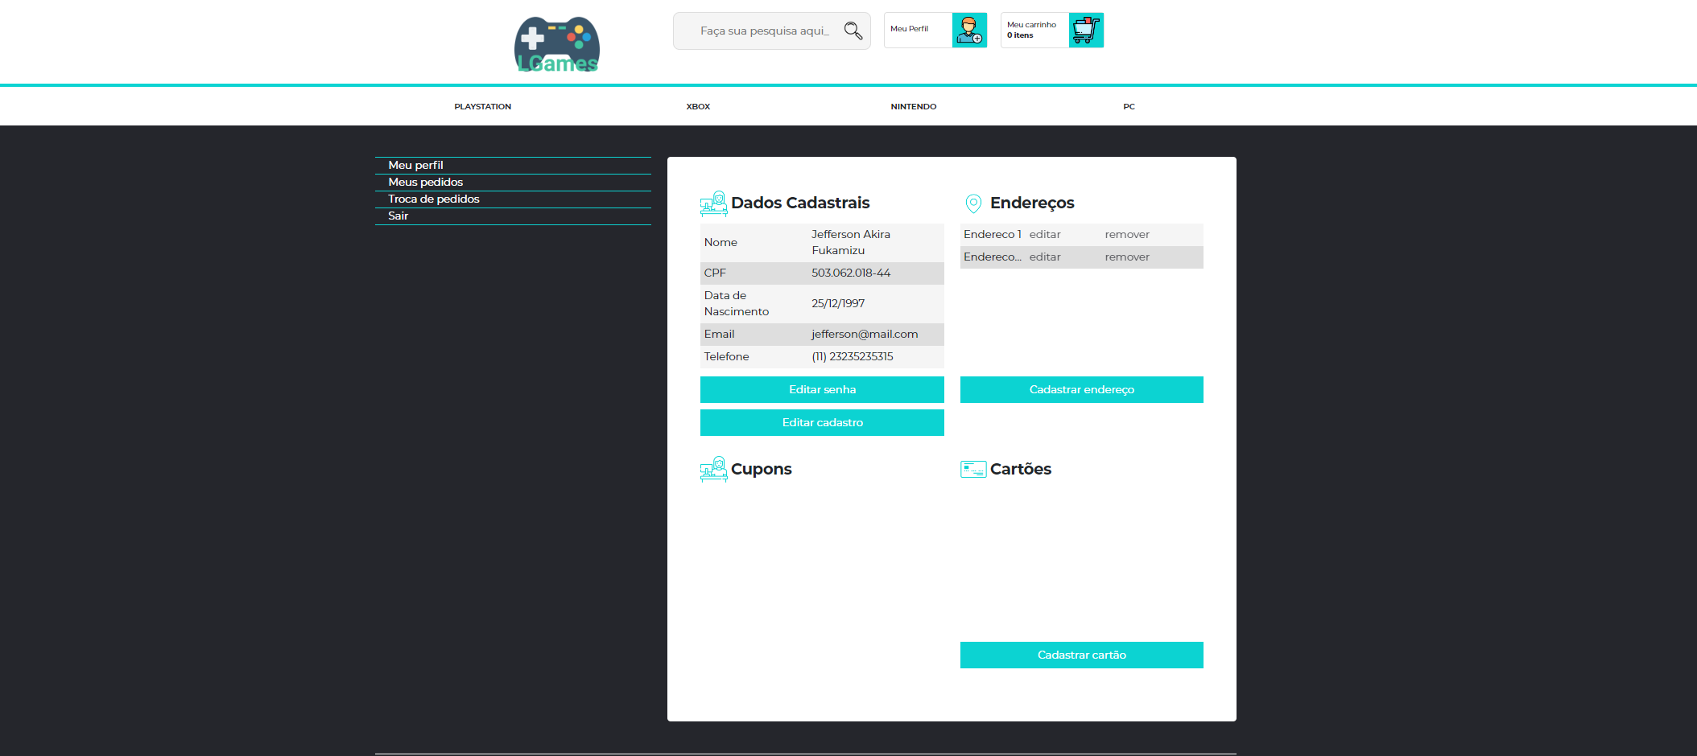

Slide 12
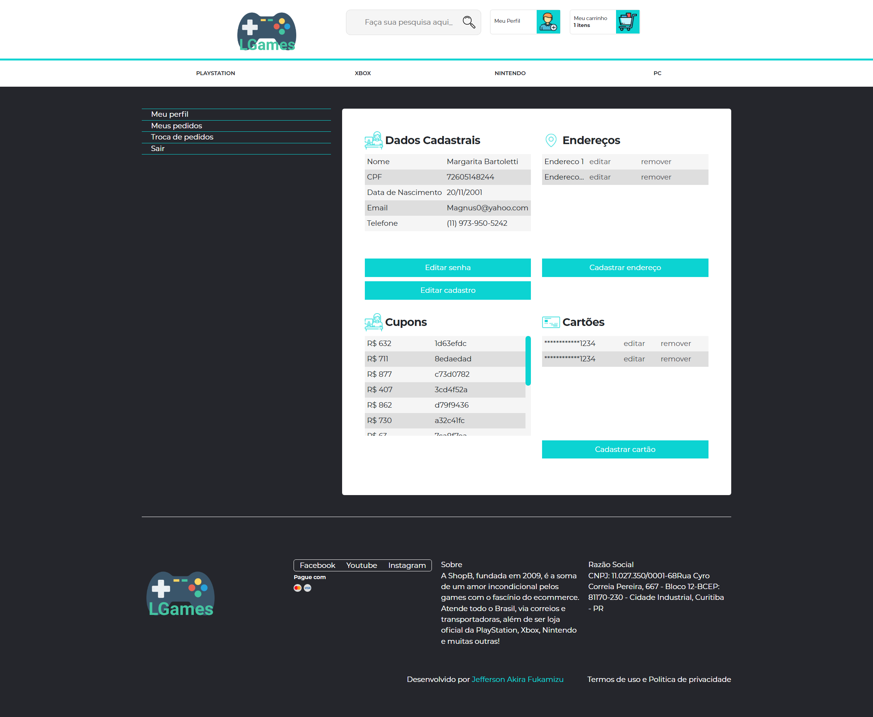

Slide 13
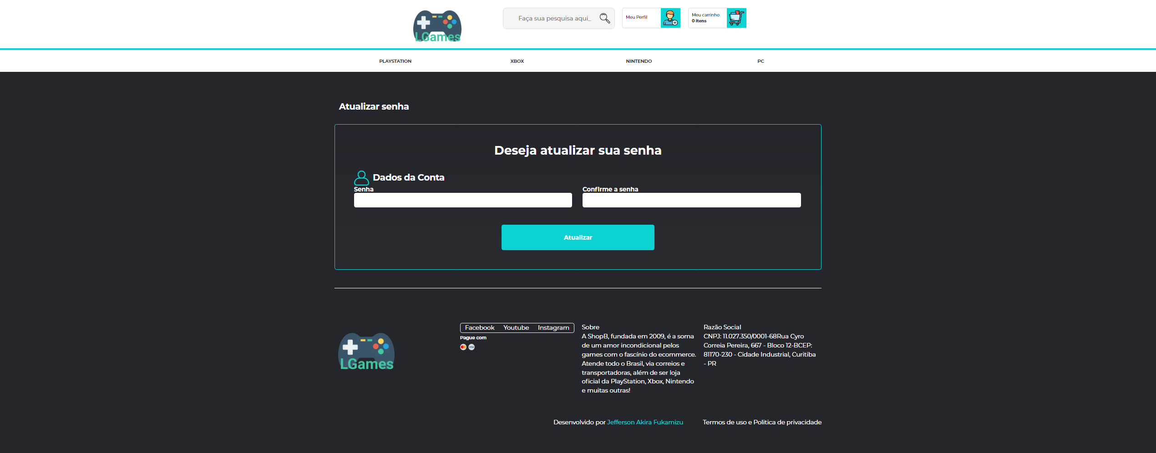

Slide 14
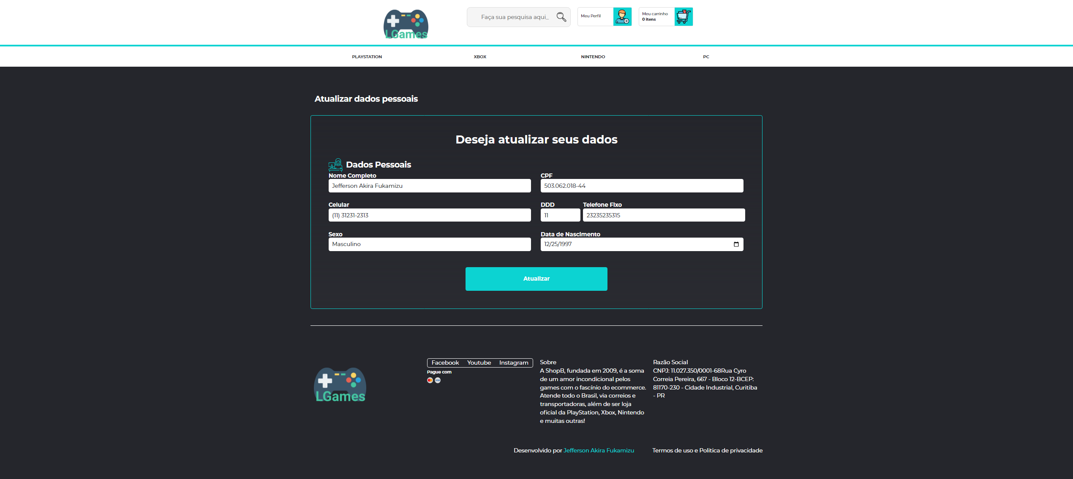

Slide 15
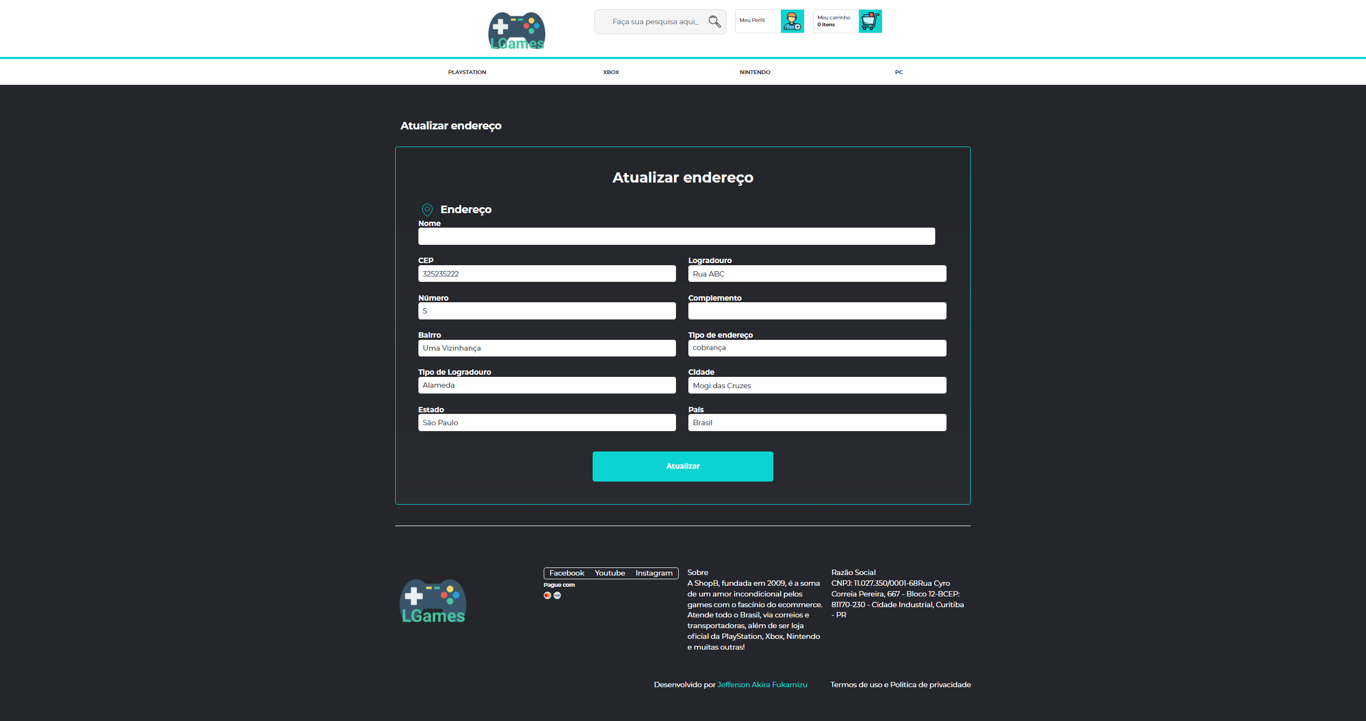

Slide 16
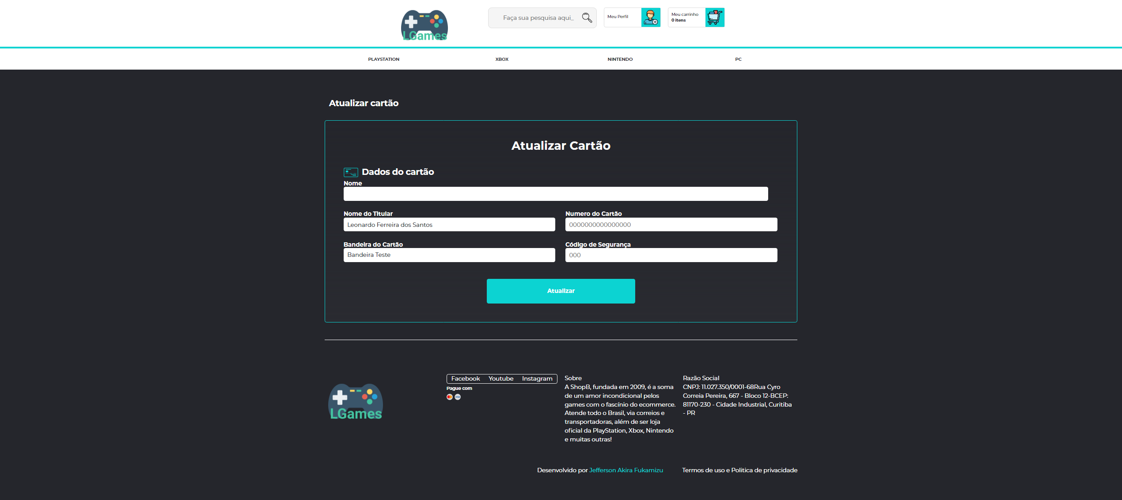

Slide 17
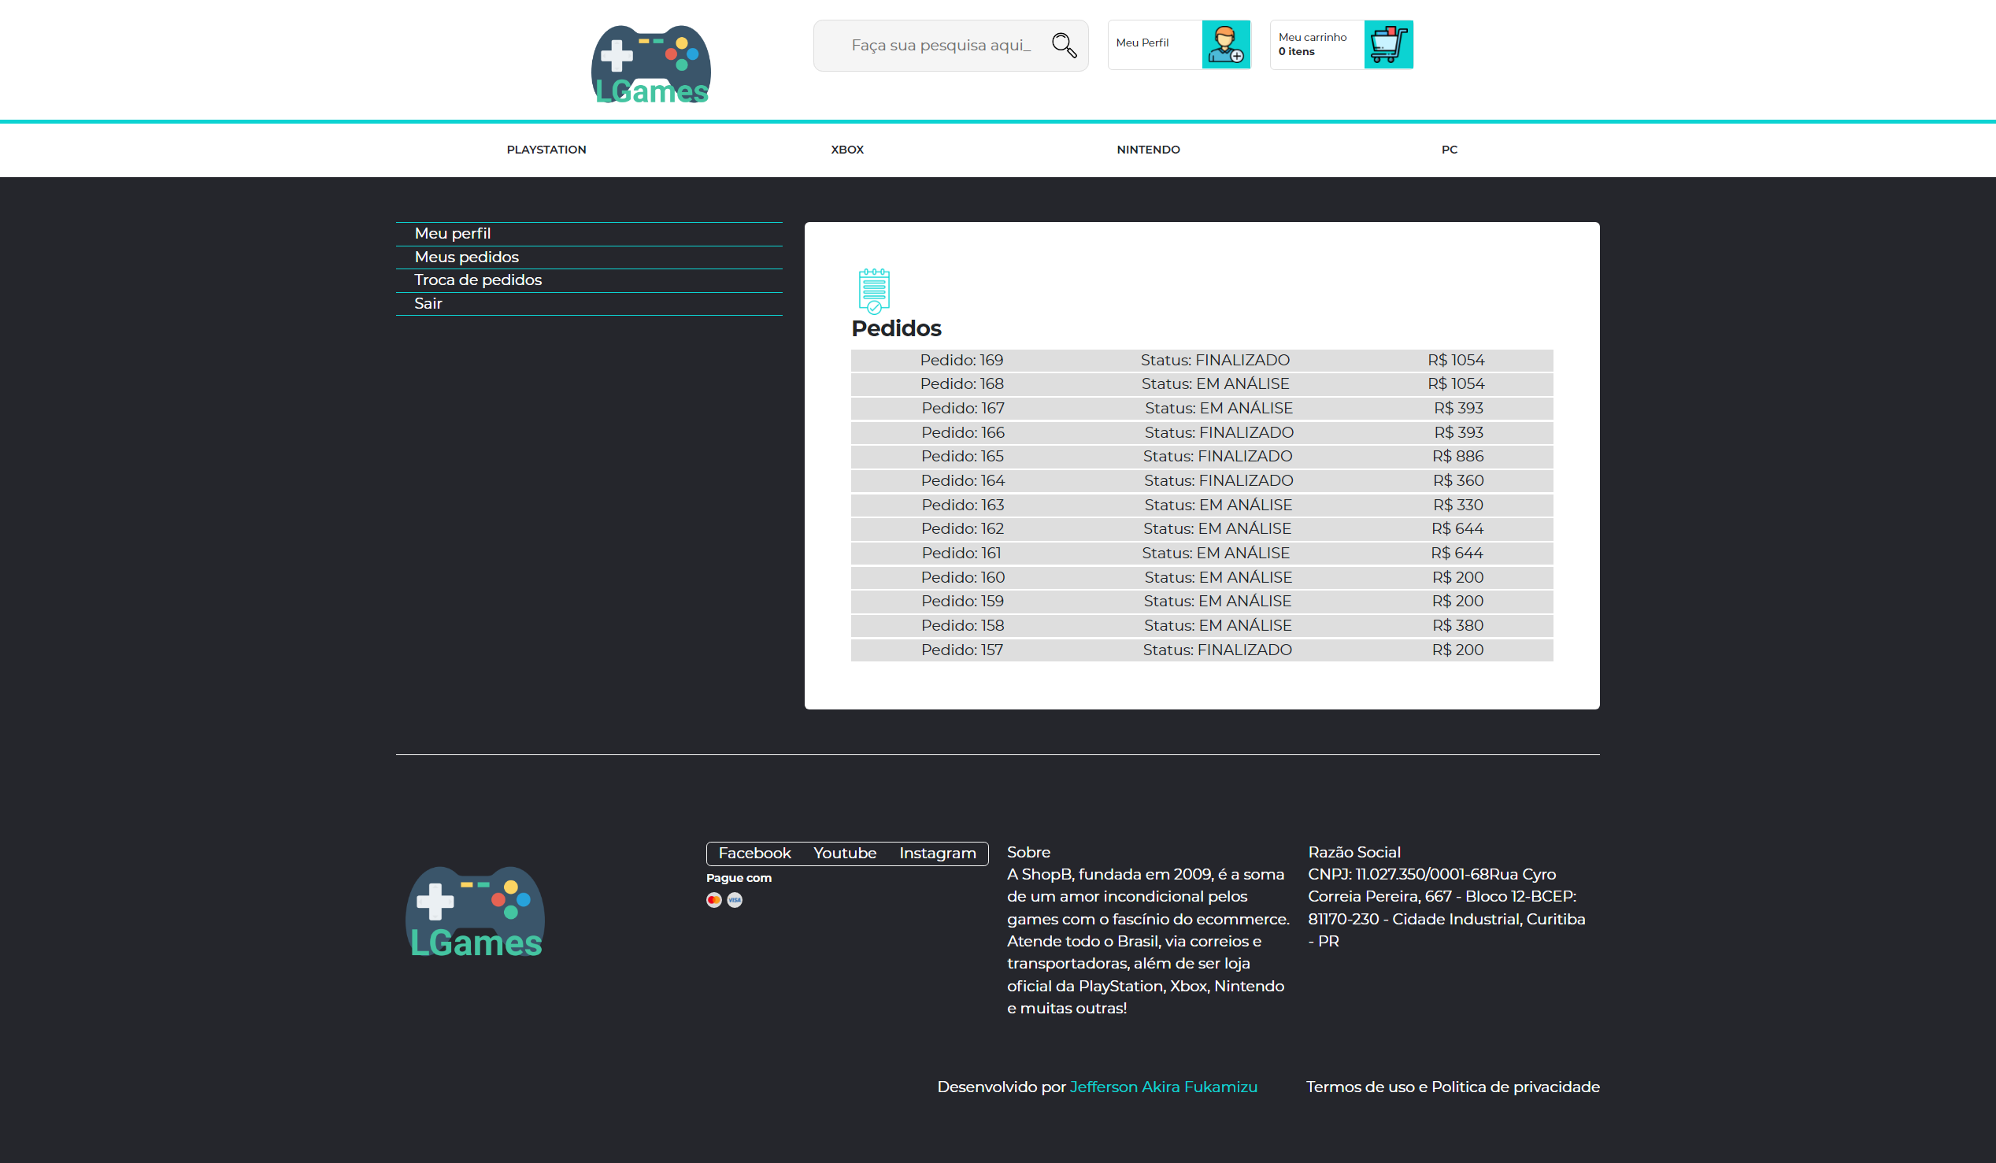

Slide 18
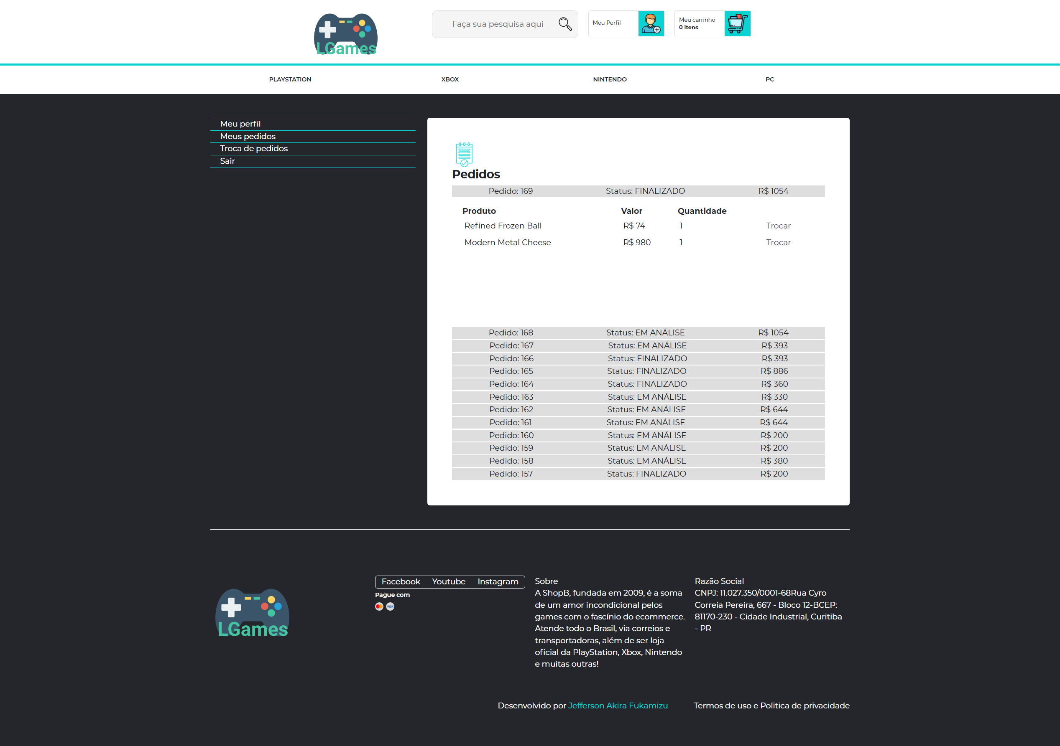

Slide 19
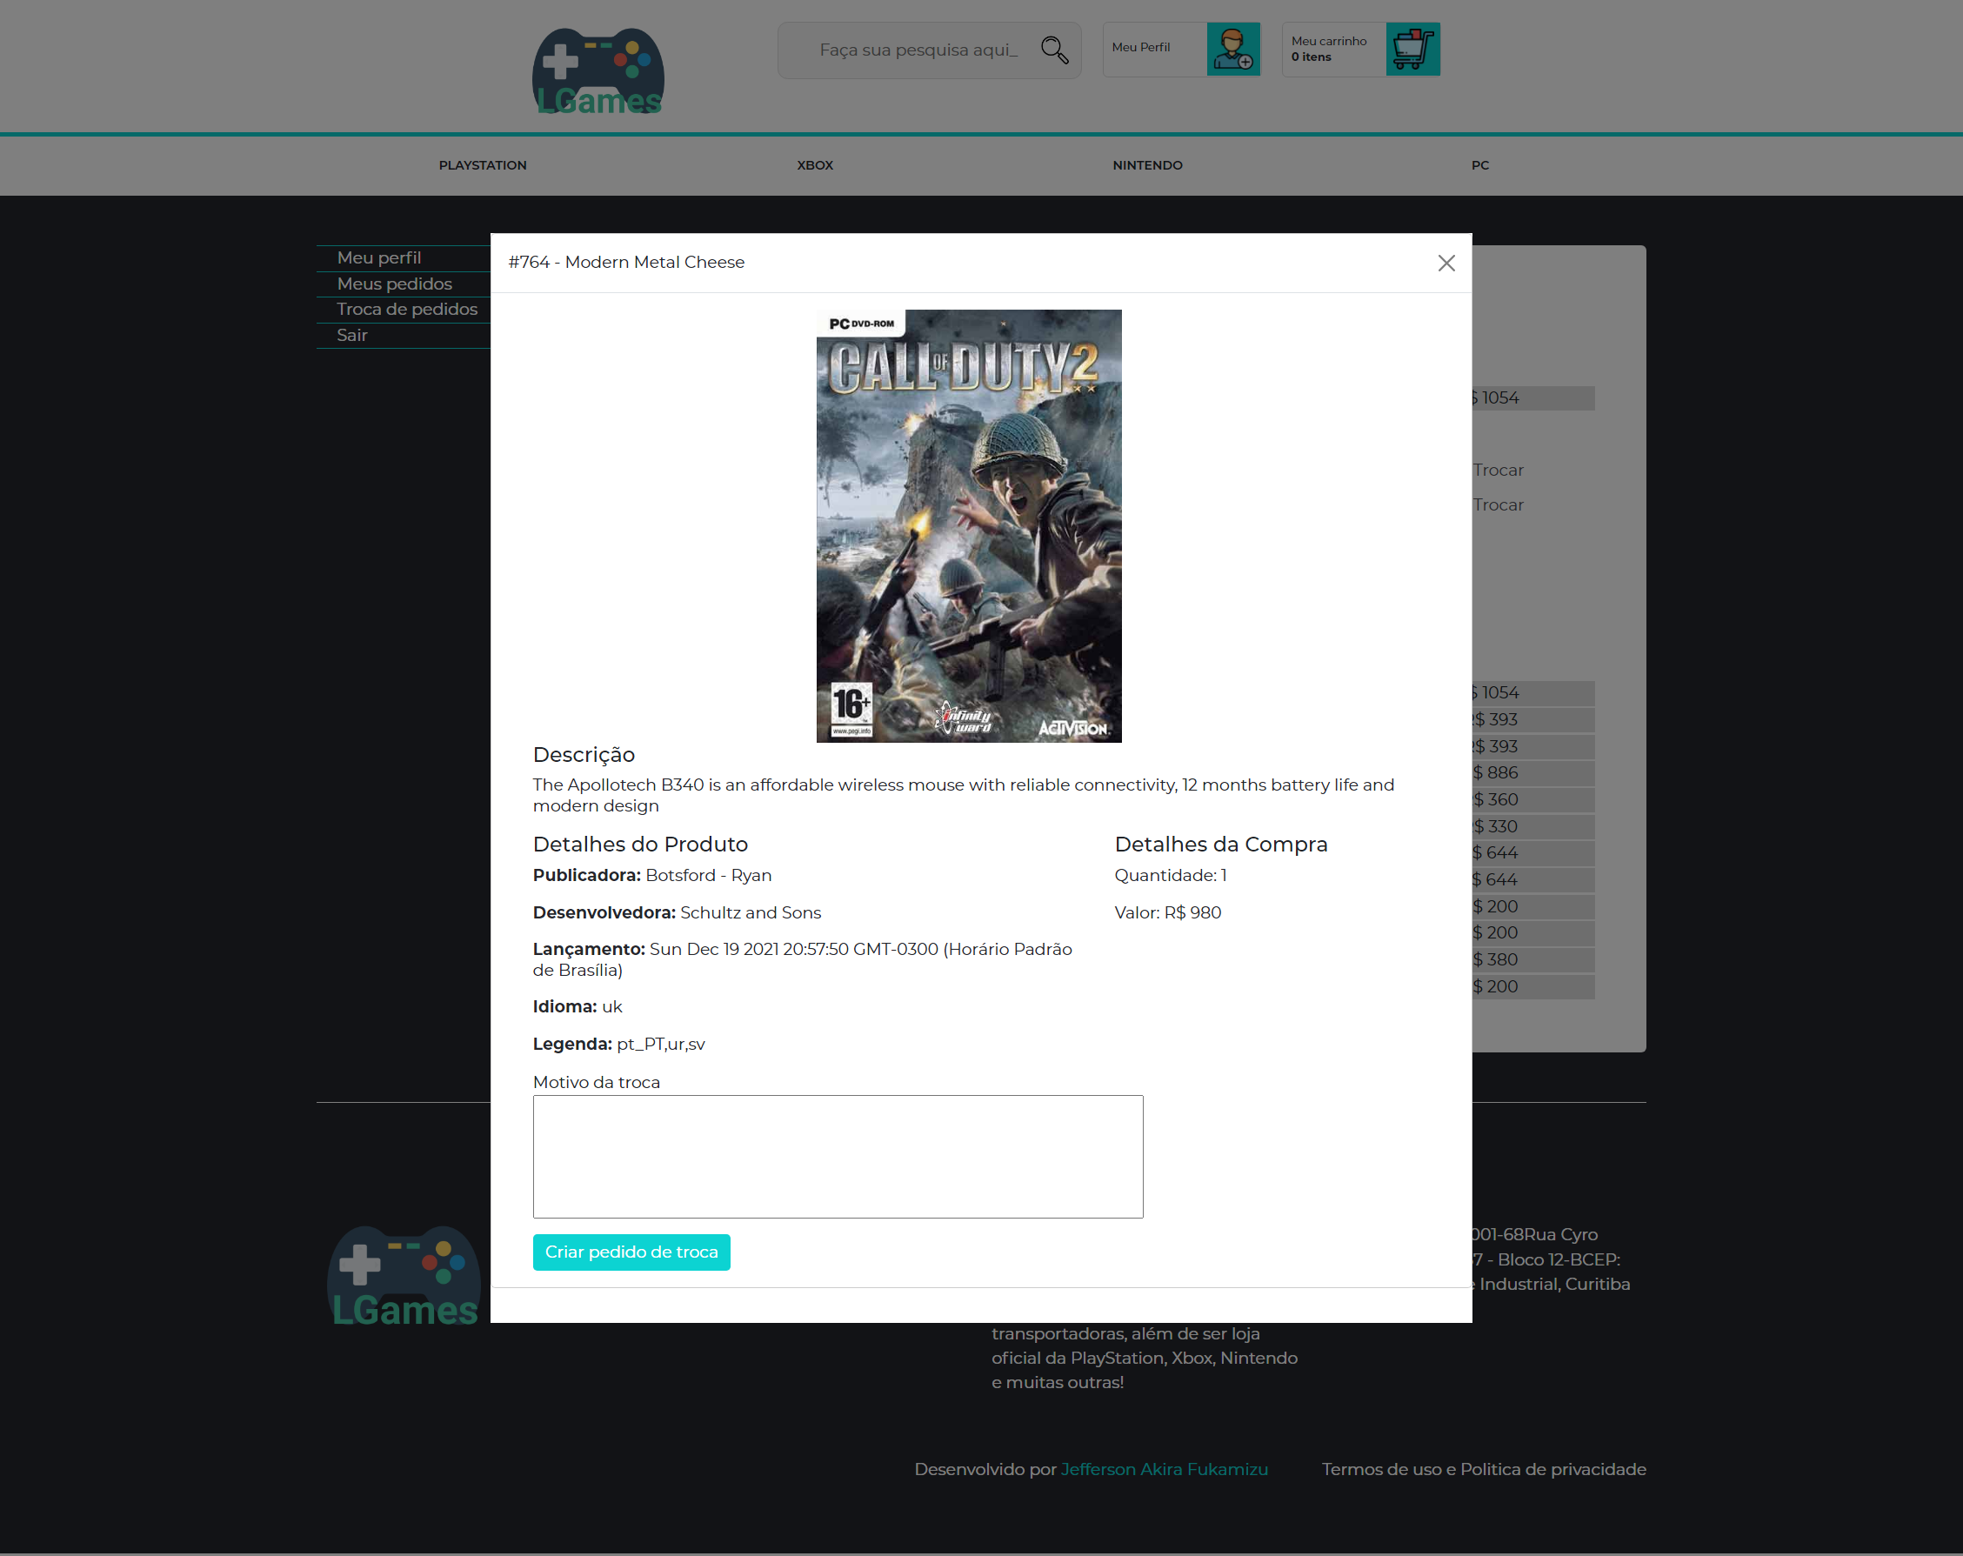

Slide 20
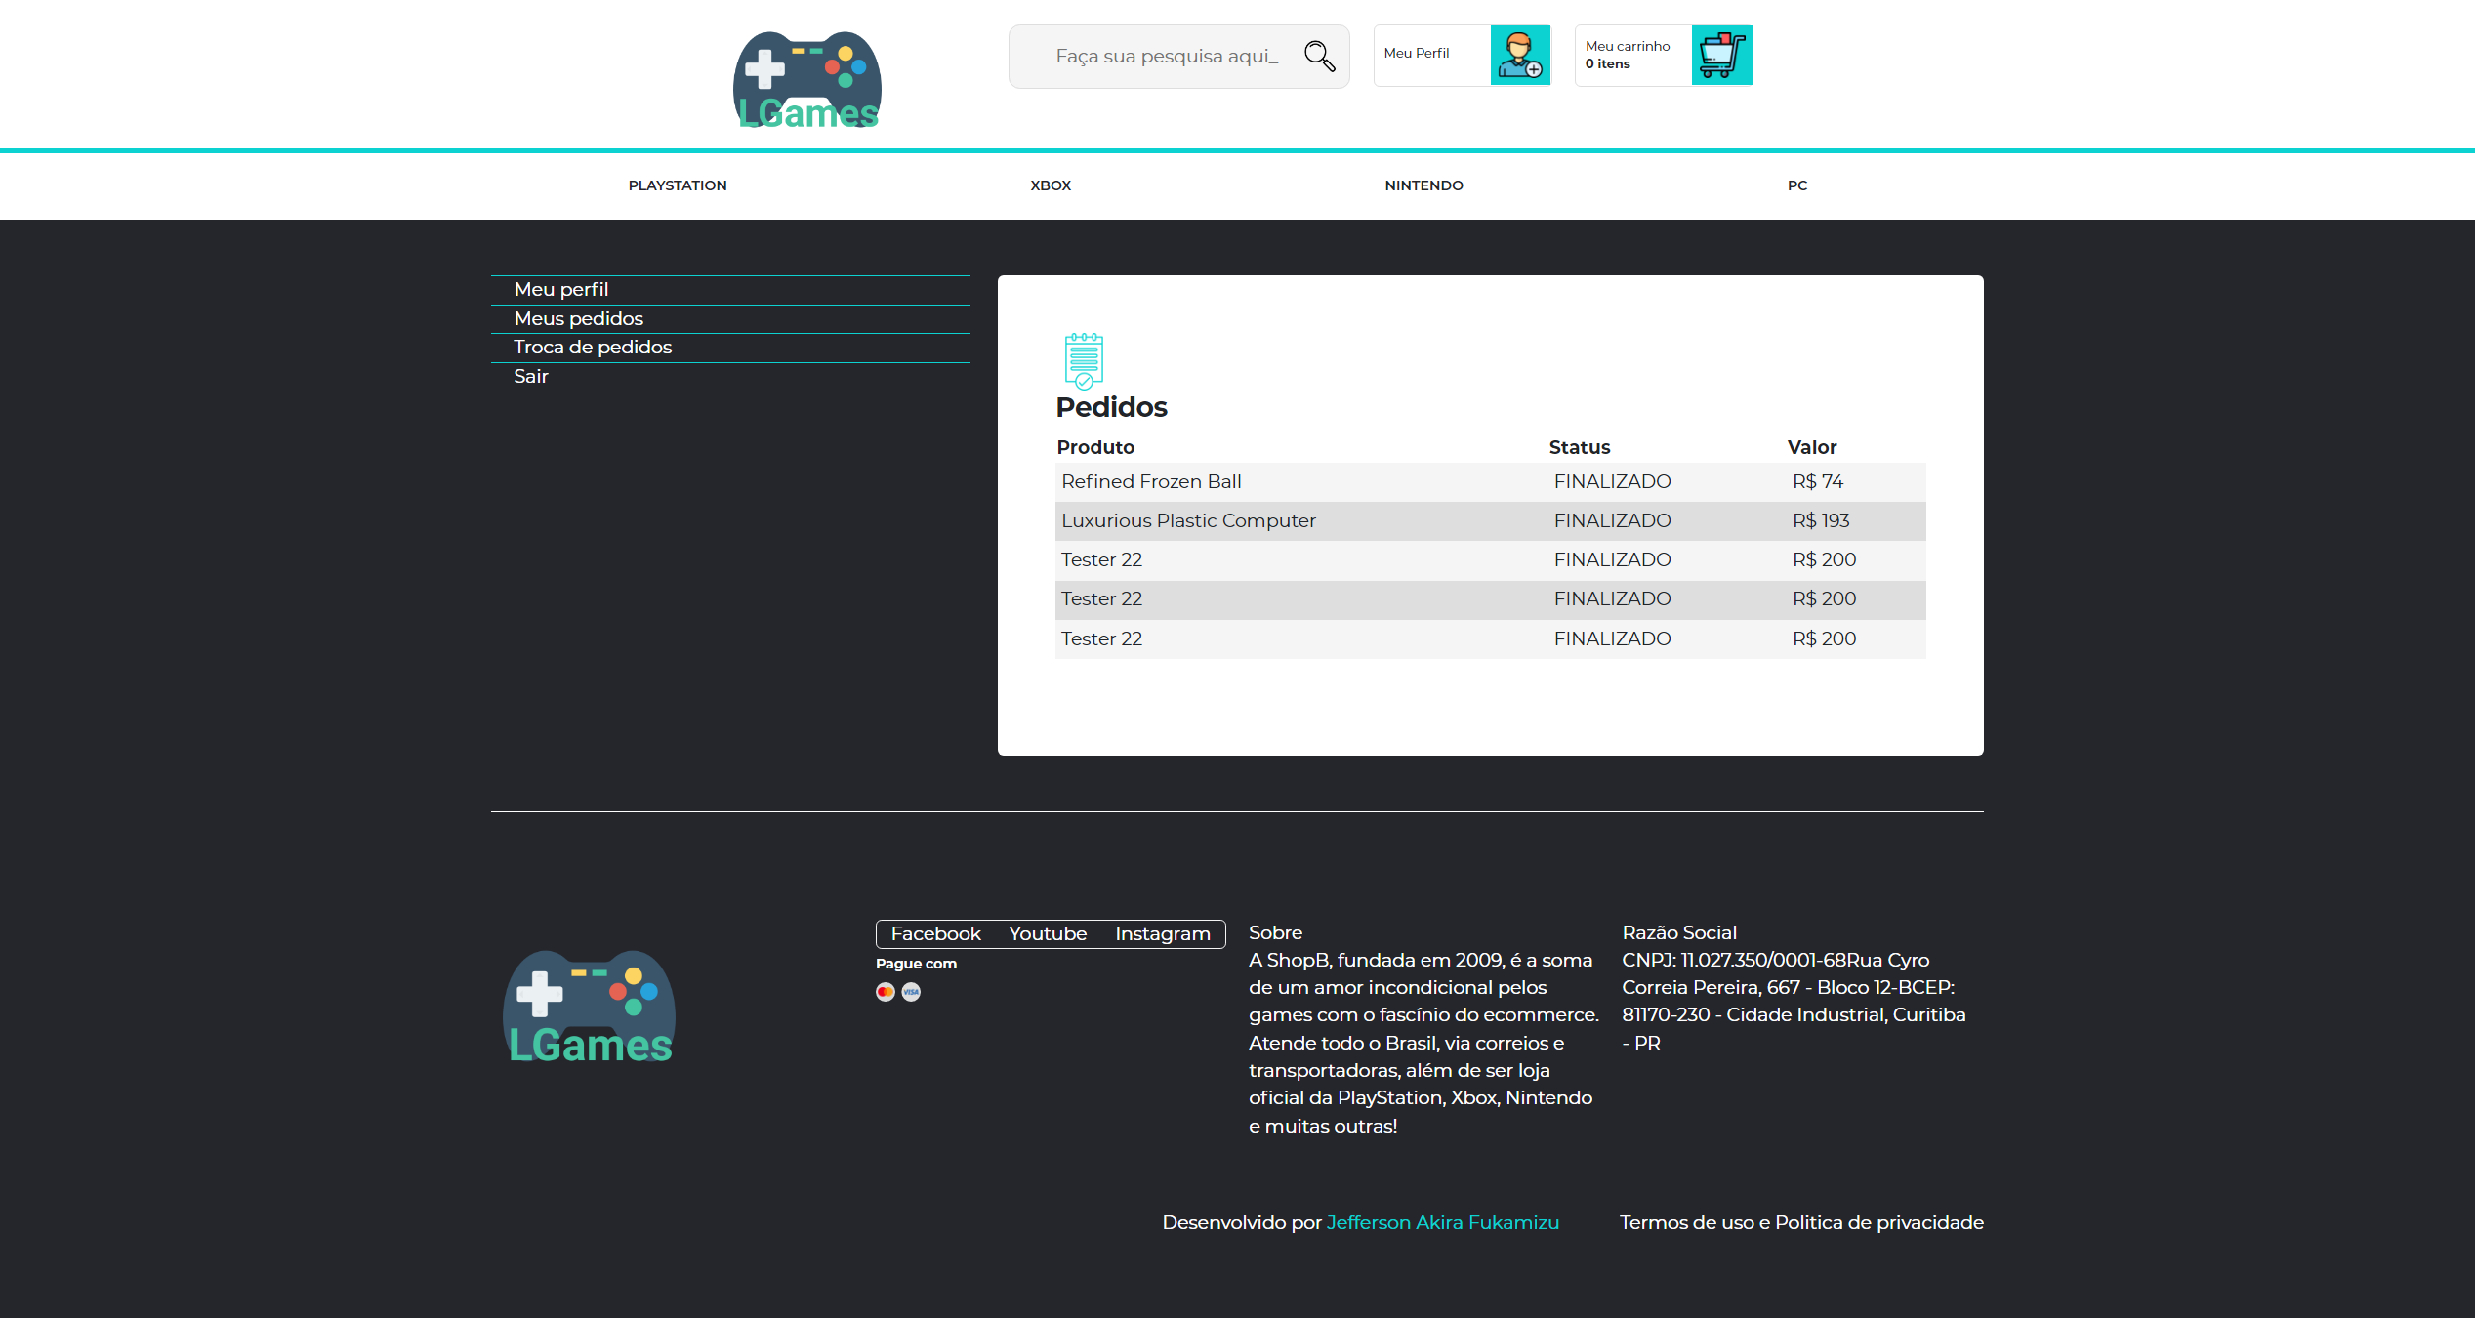

Slide 21
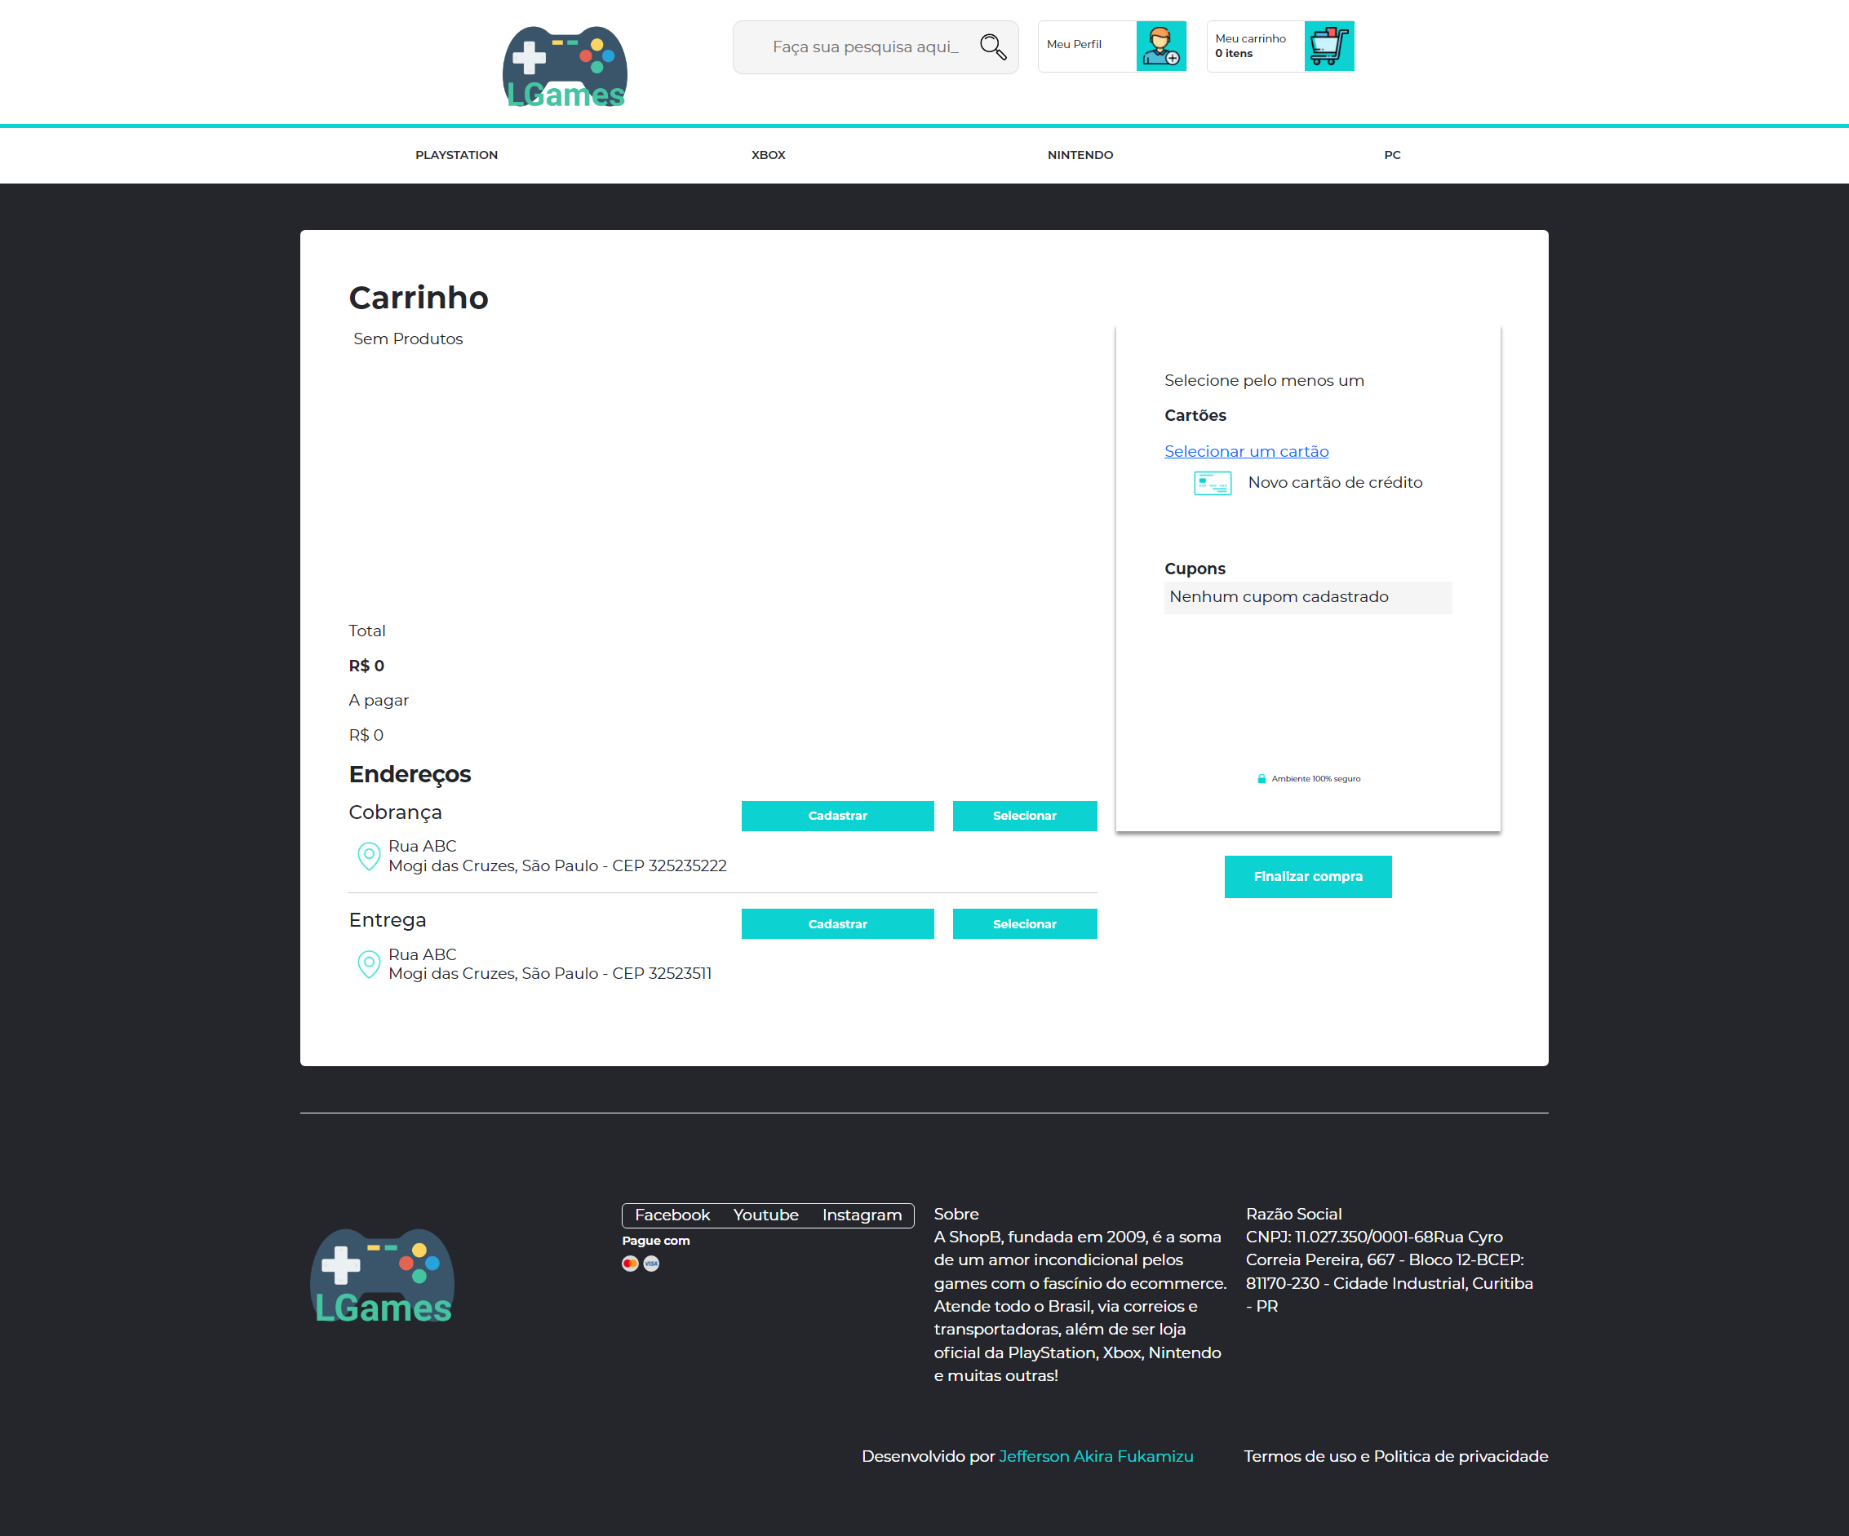

Slide 22
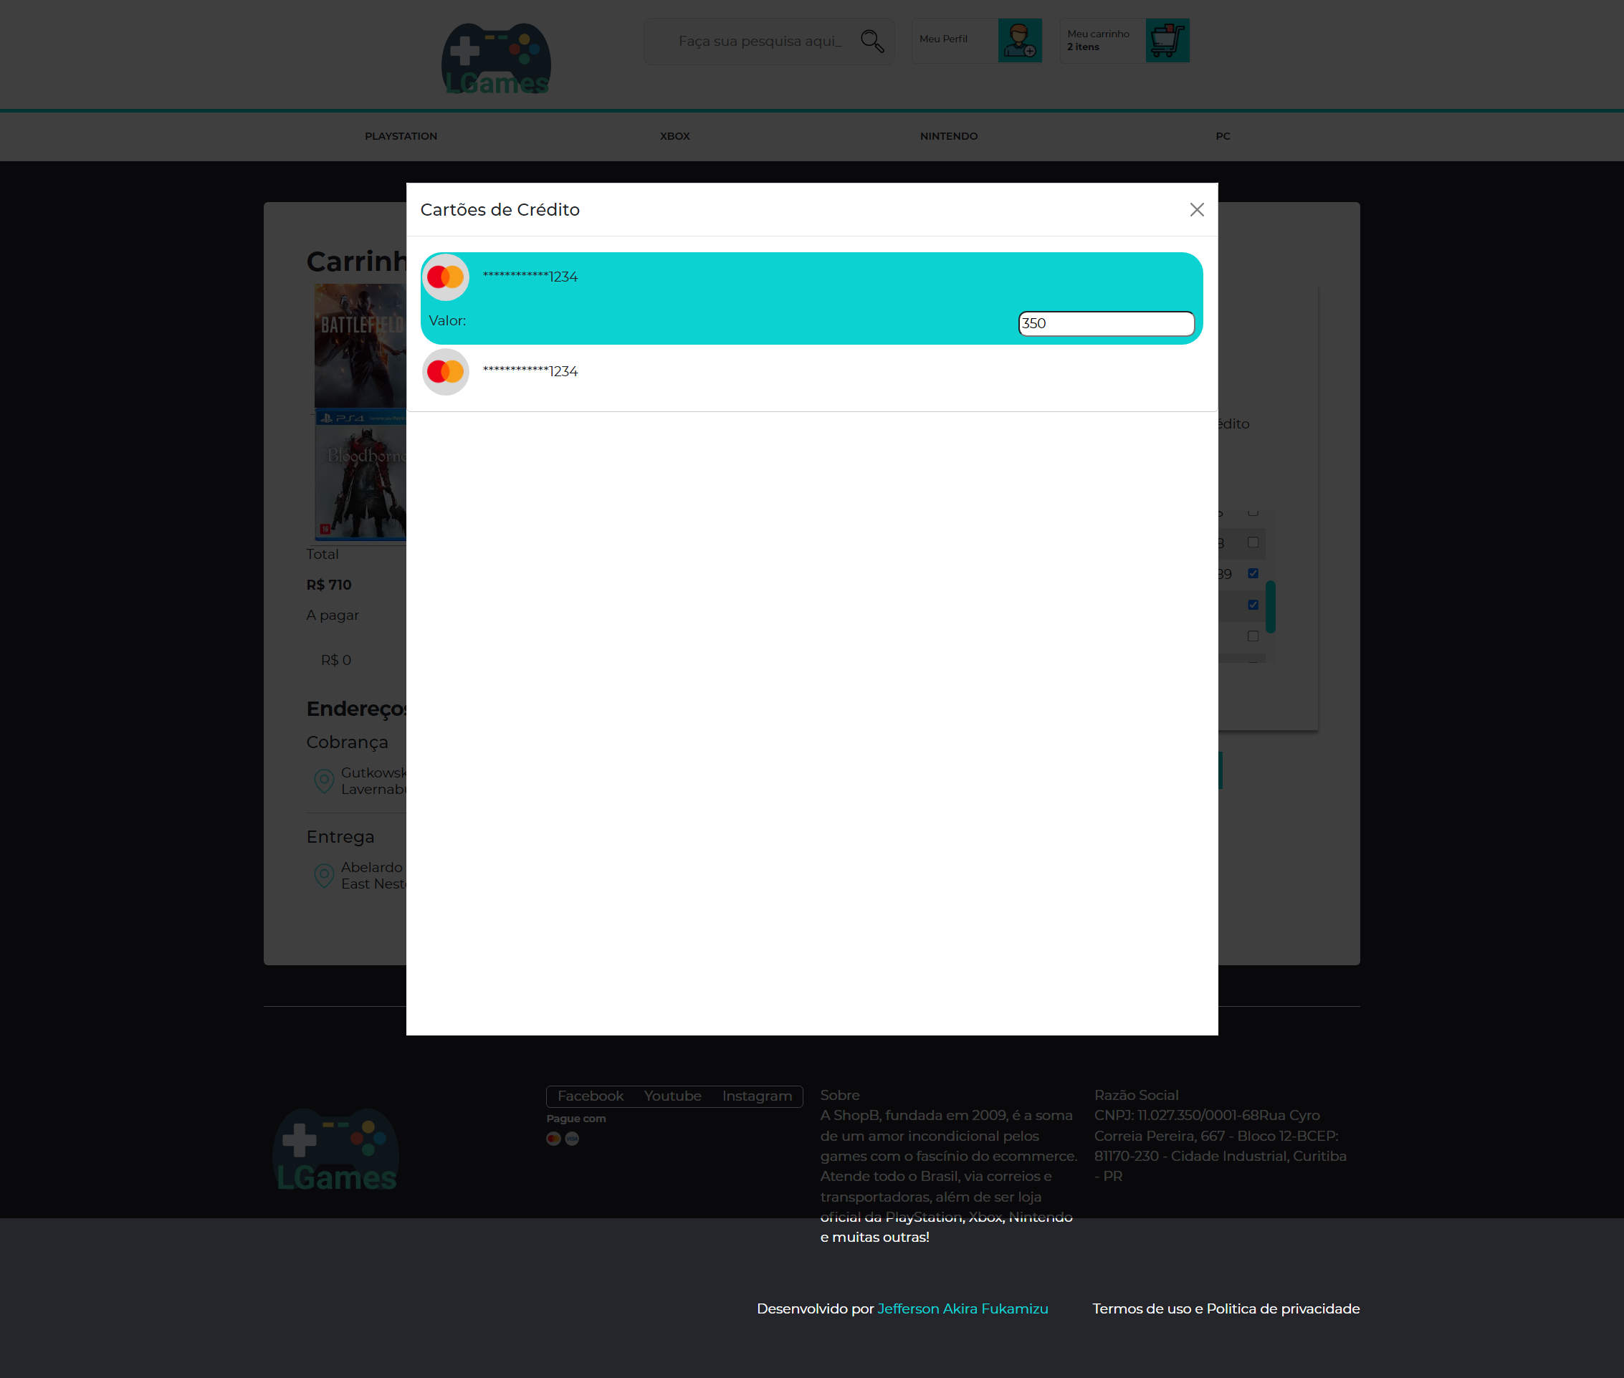

Slide 23
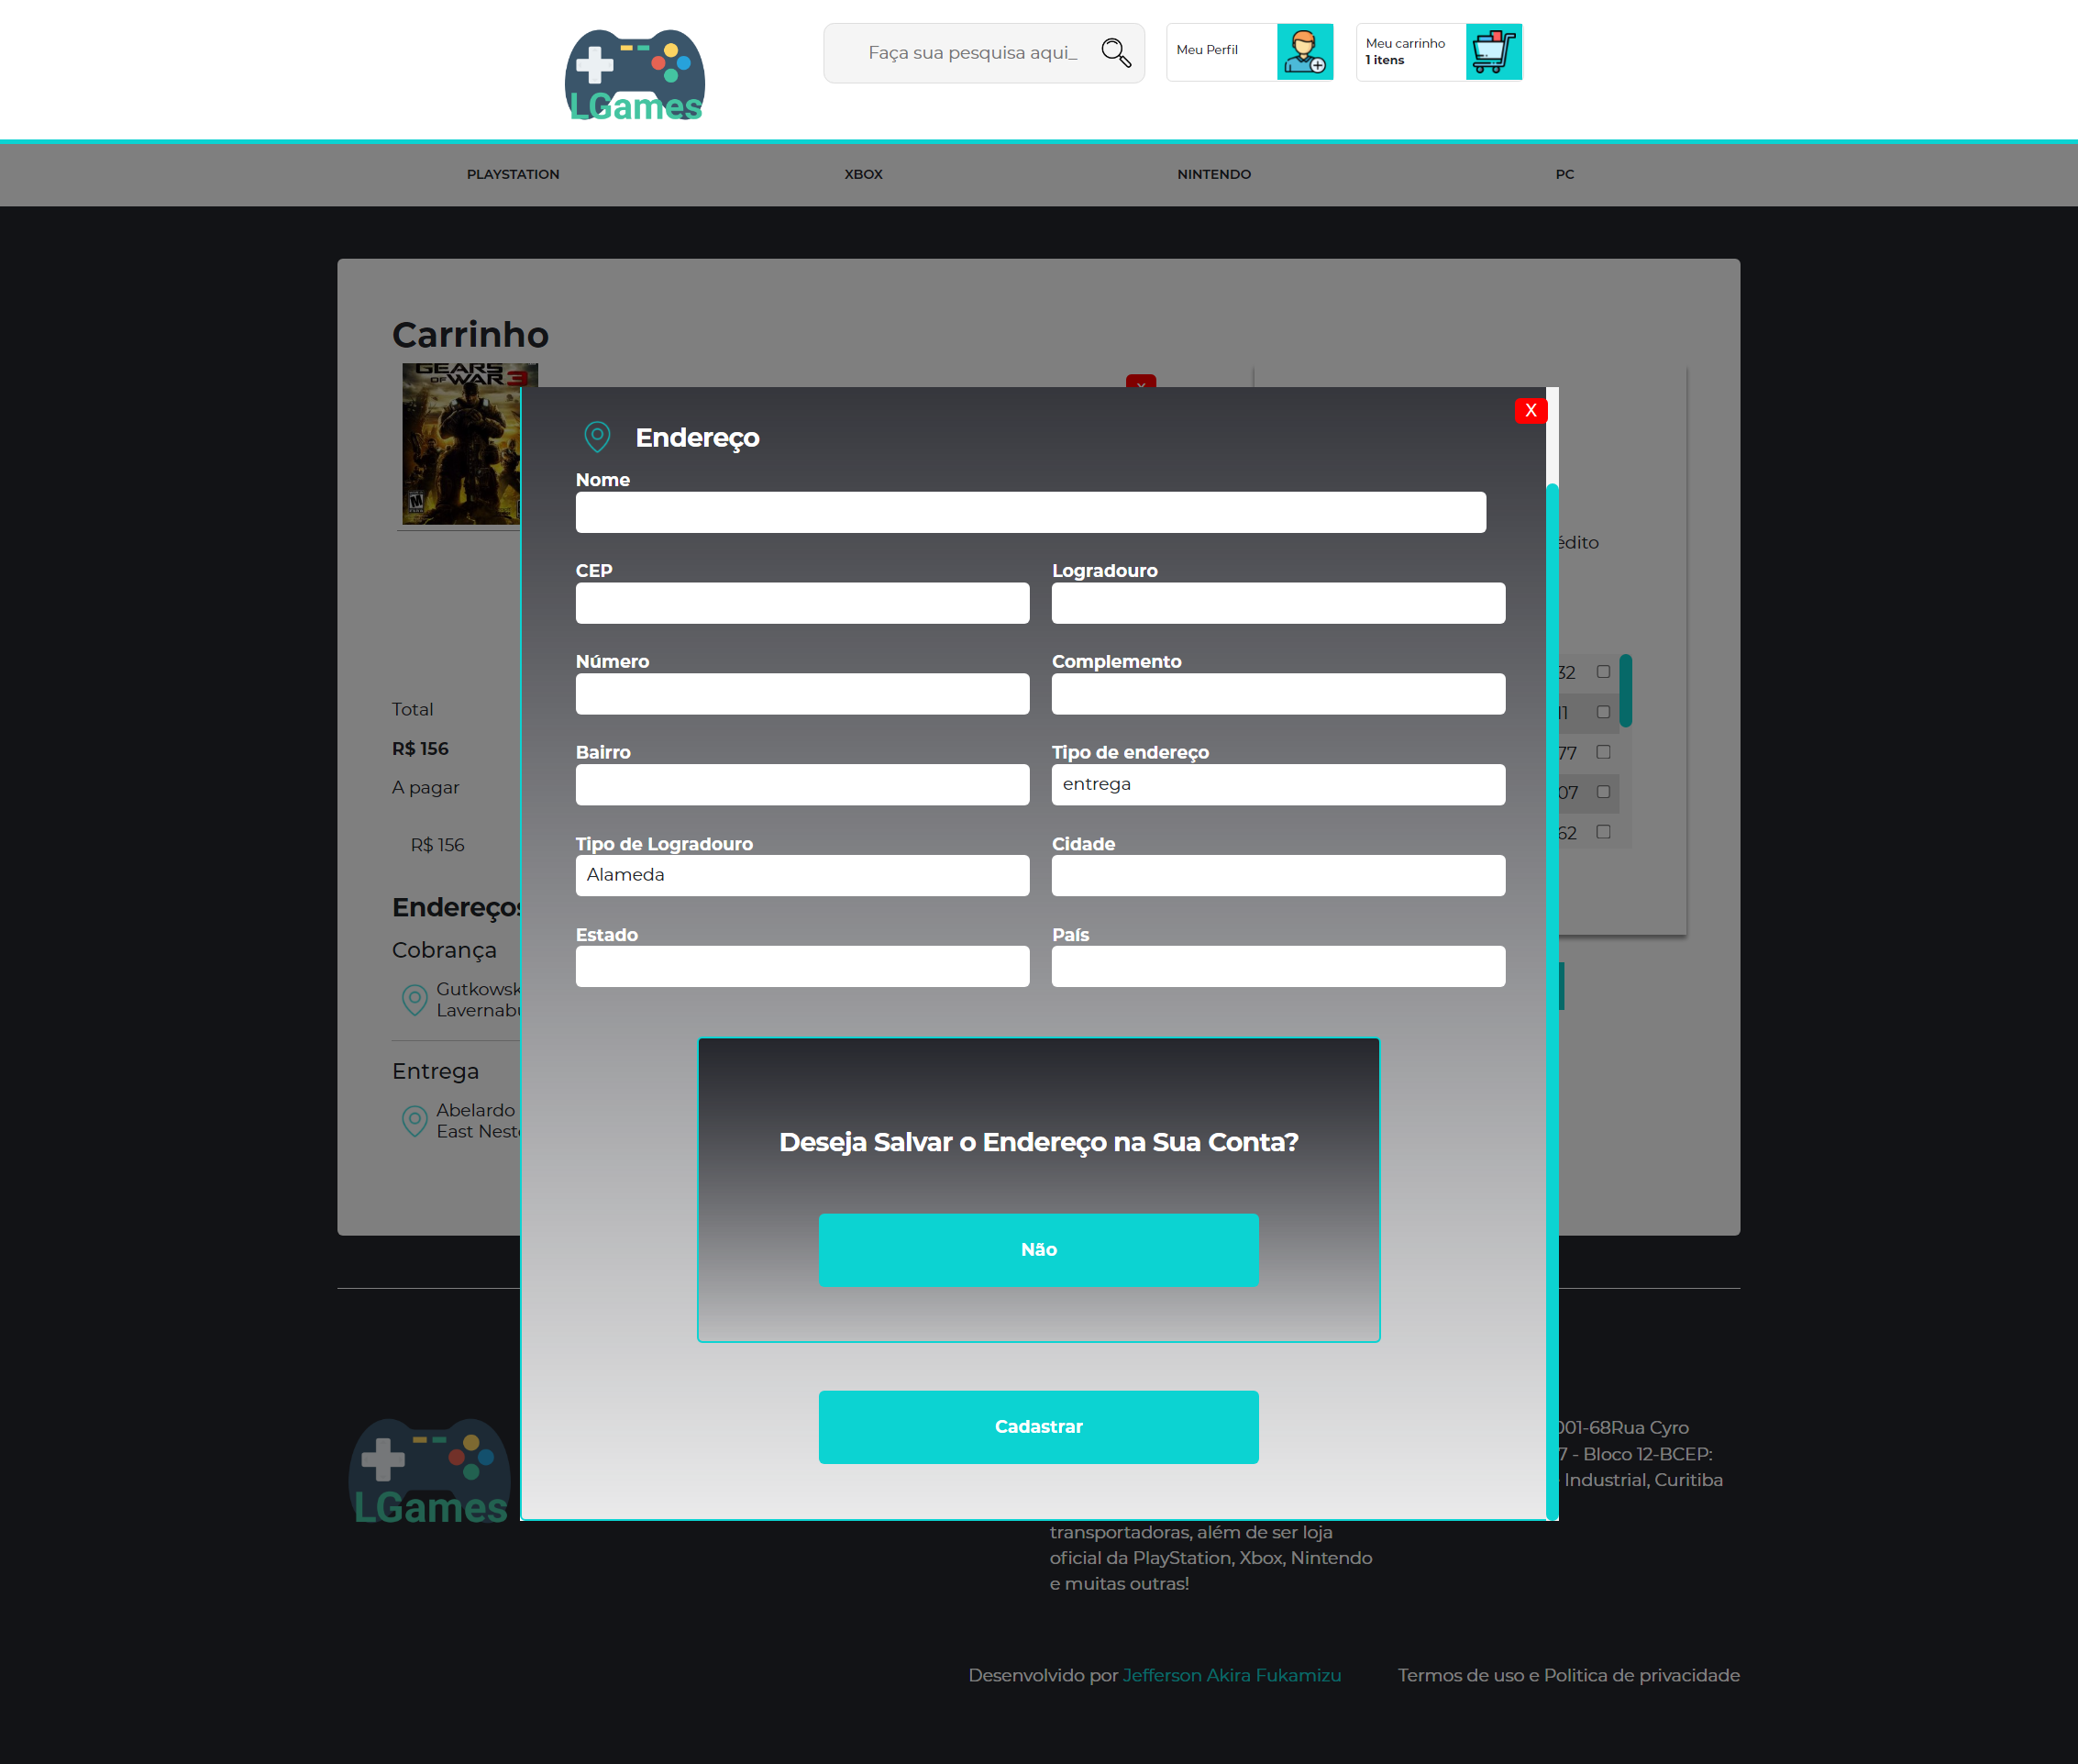

Slide 24
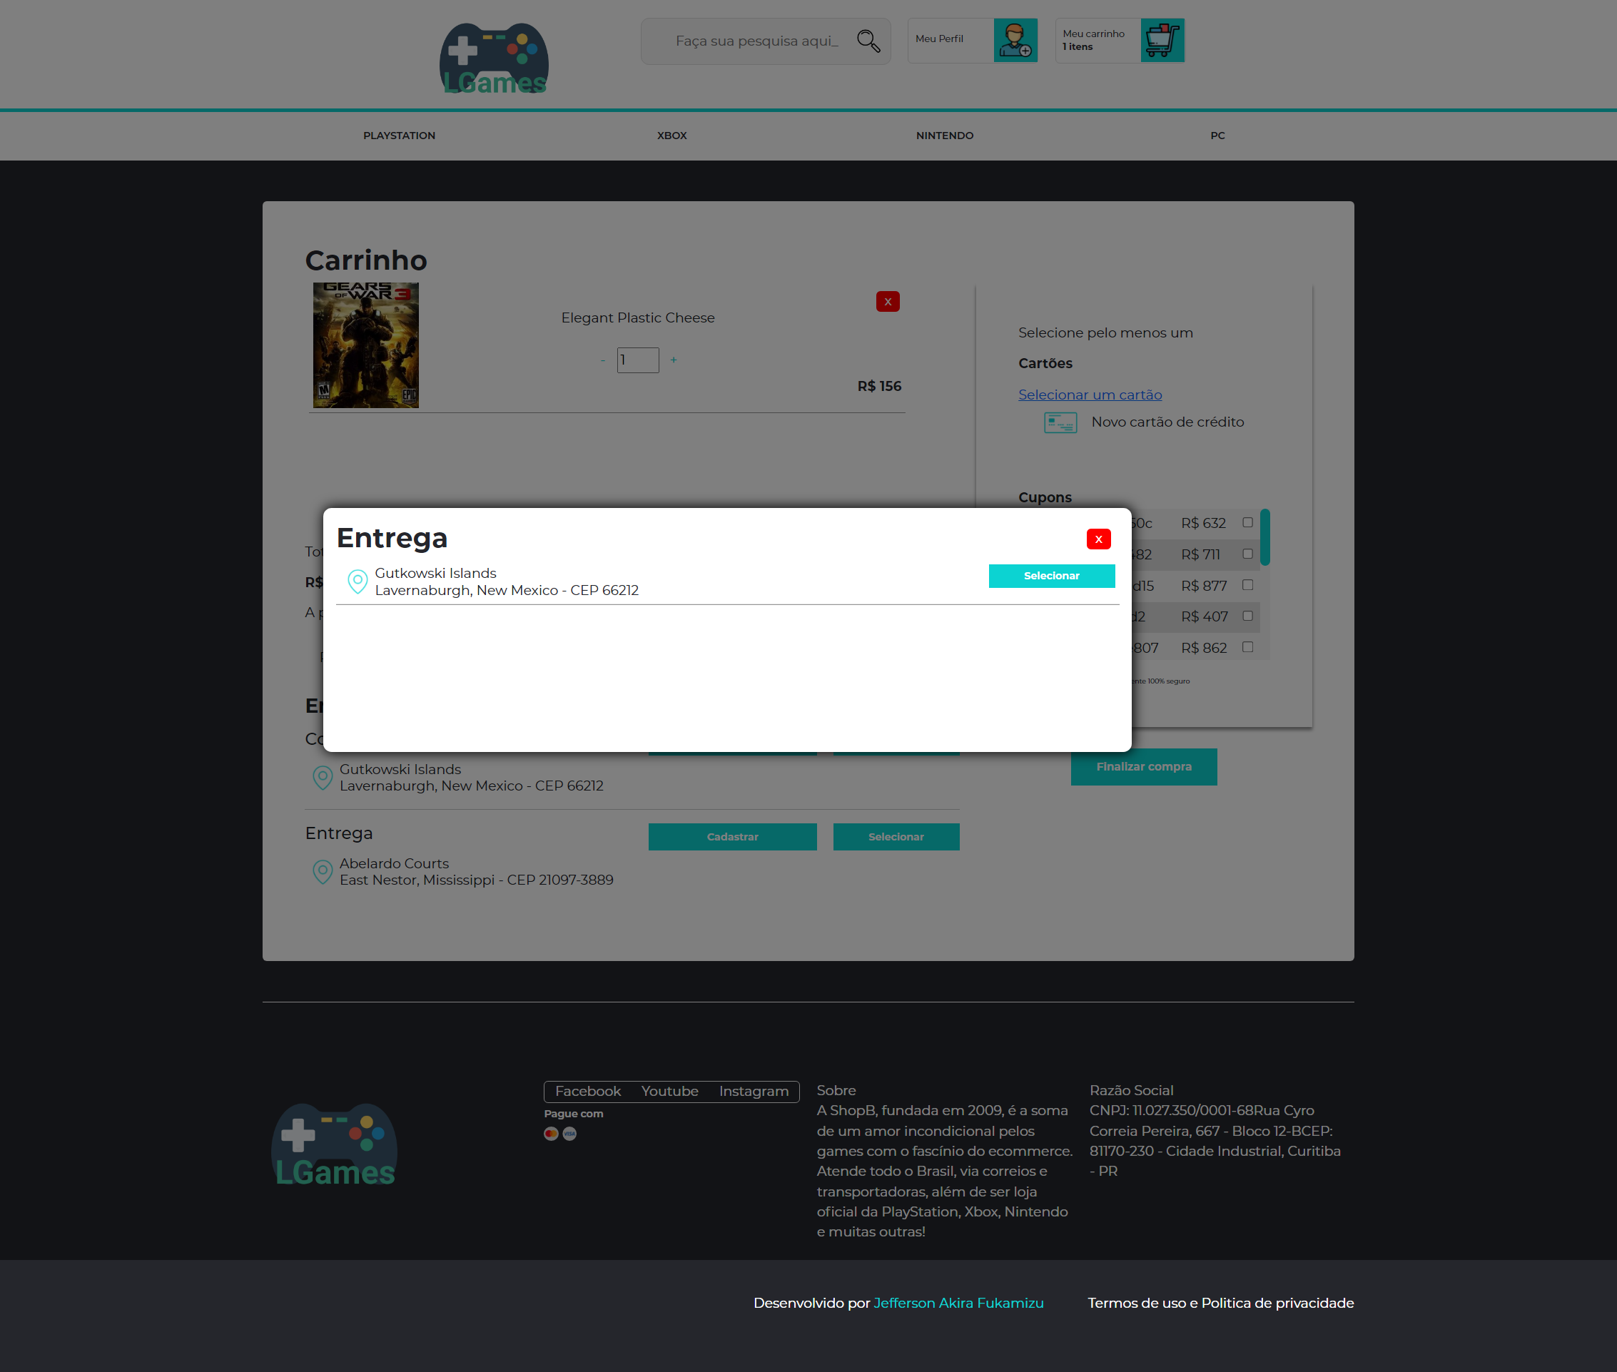

Slide 25
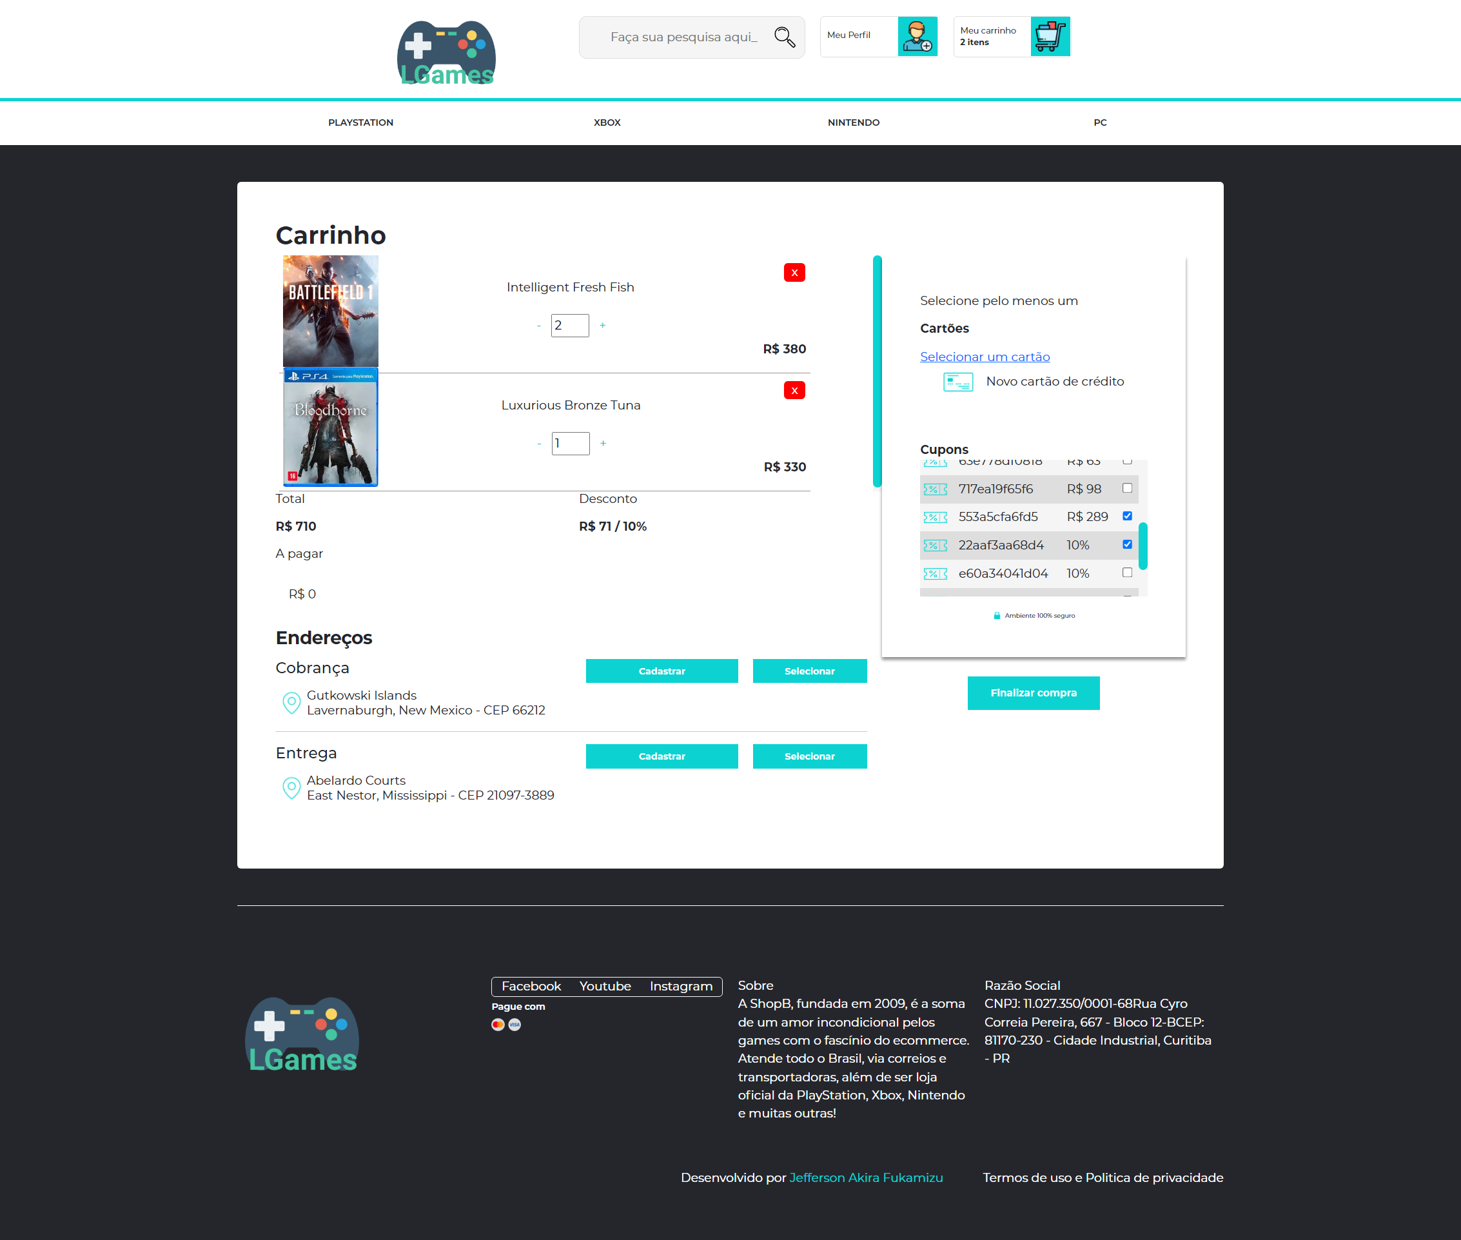

Slide 26
Usuário Administrador

Slide 27
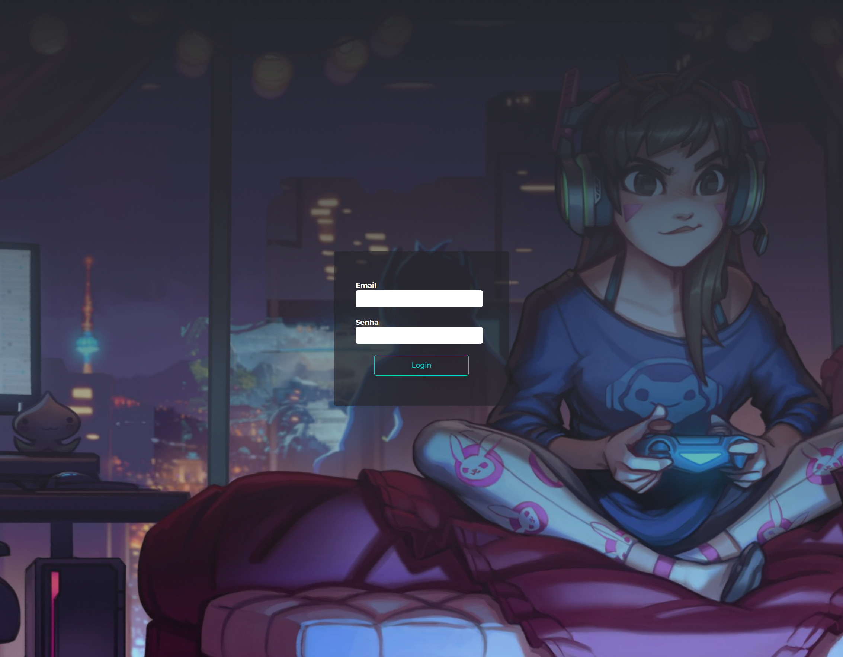

Slide 28
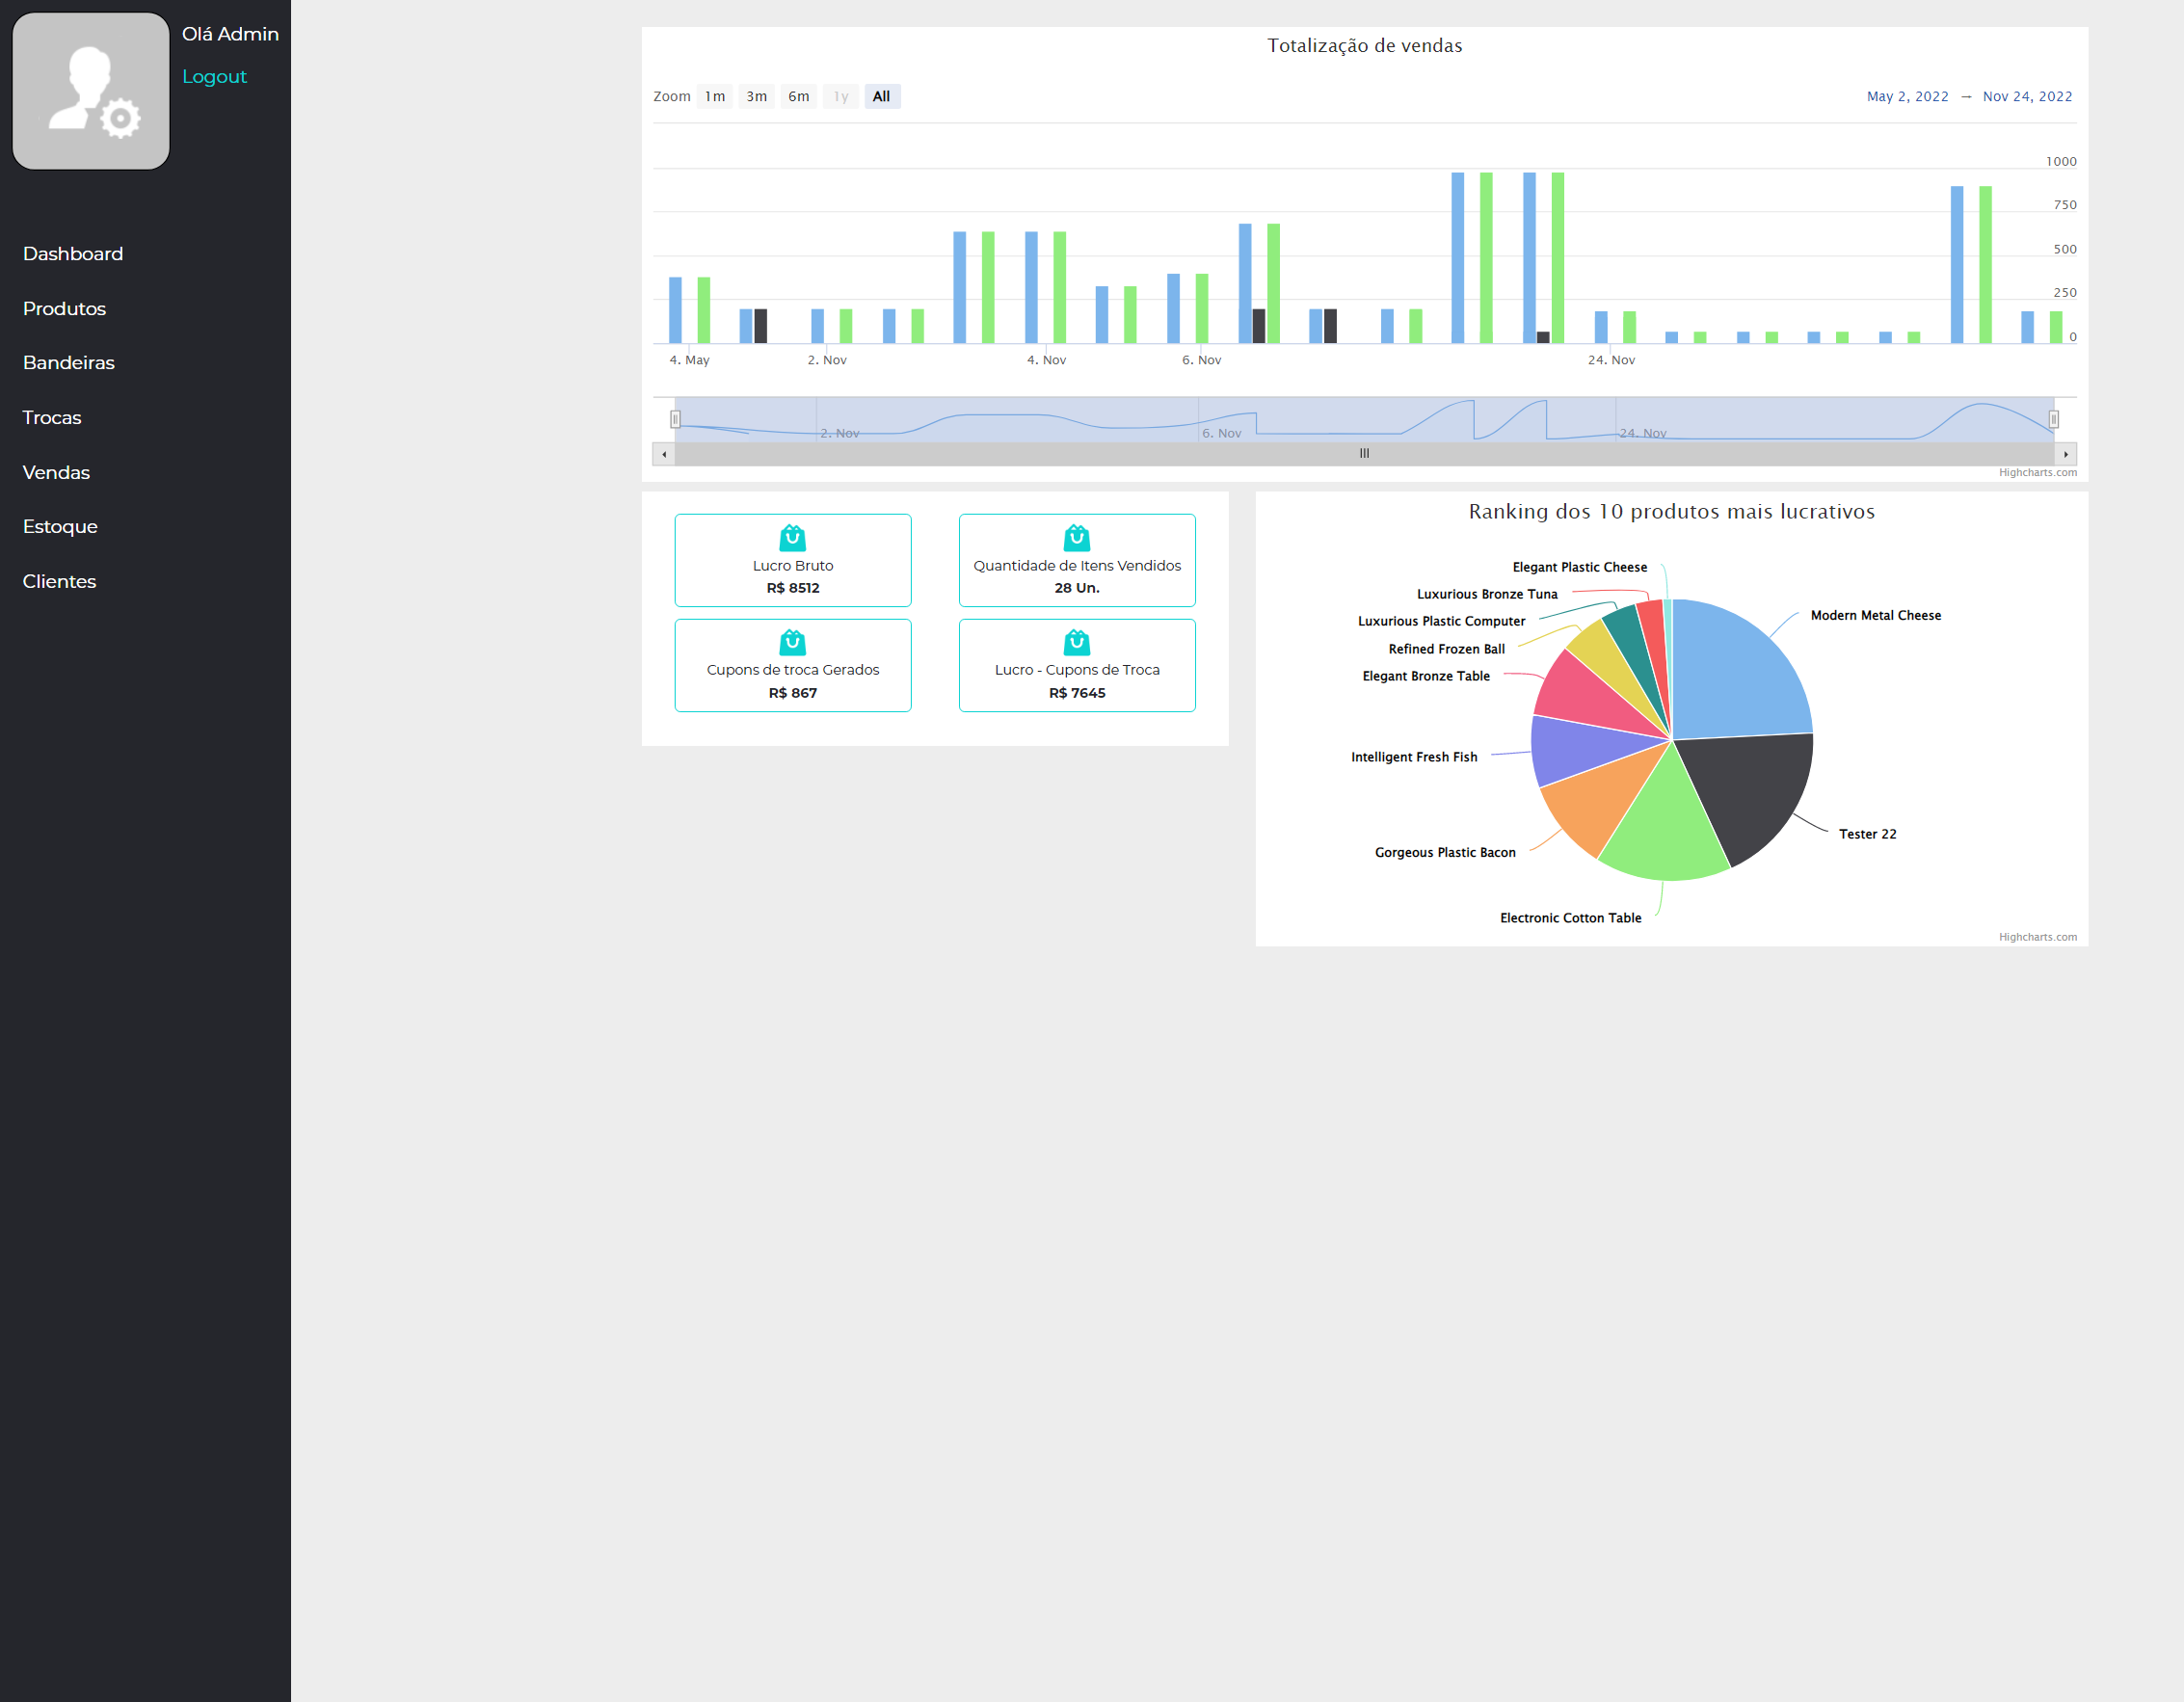

Slide 29
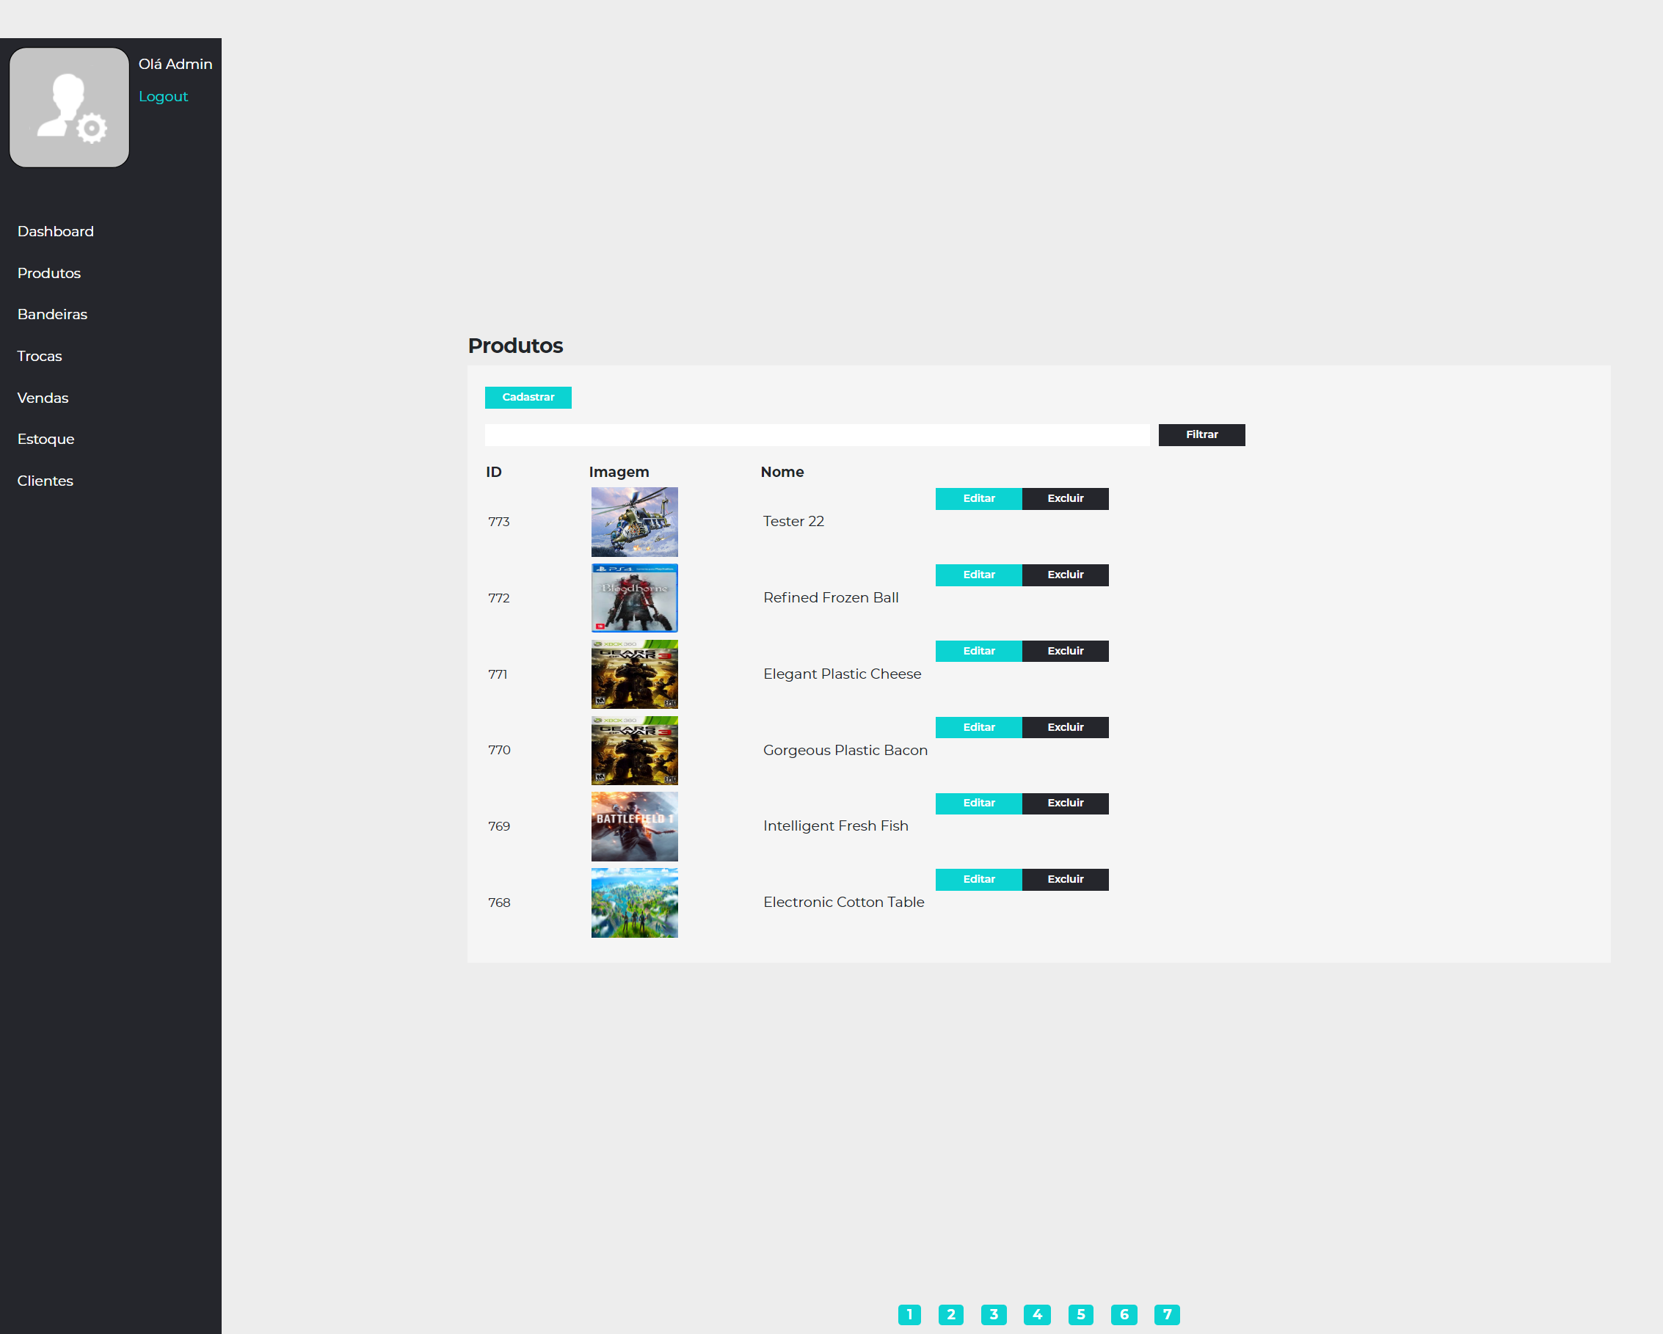

Slide 30
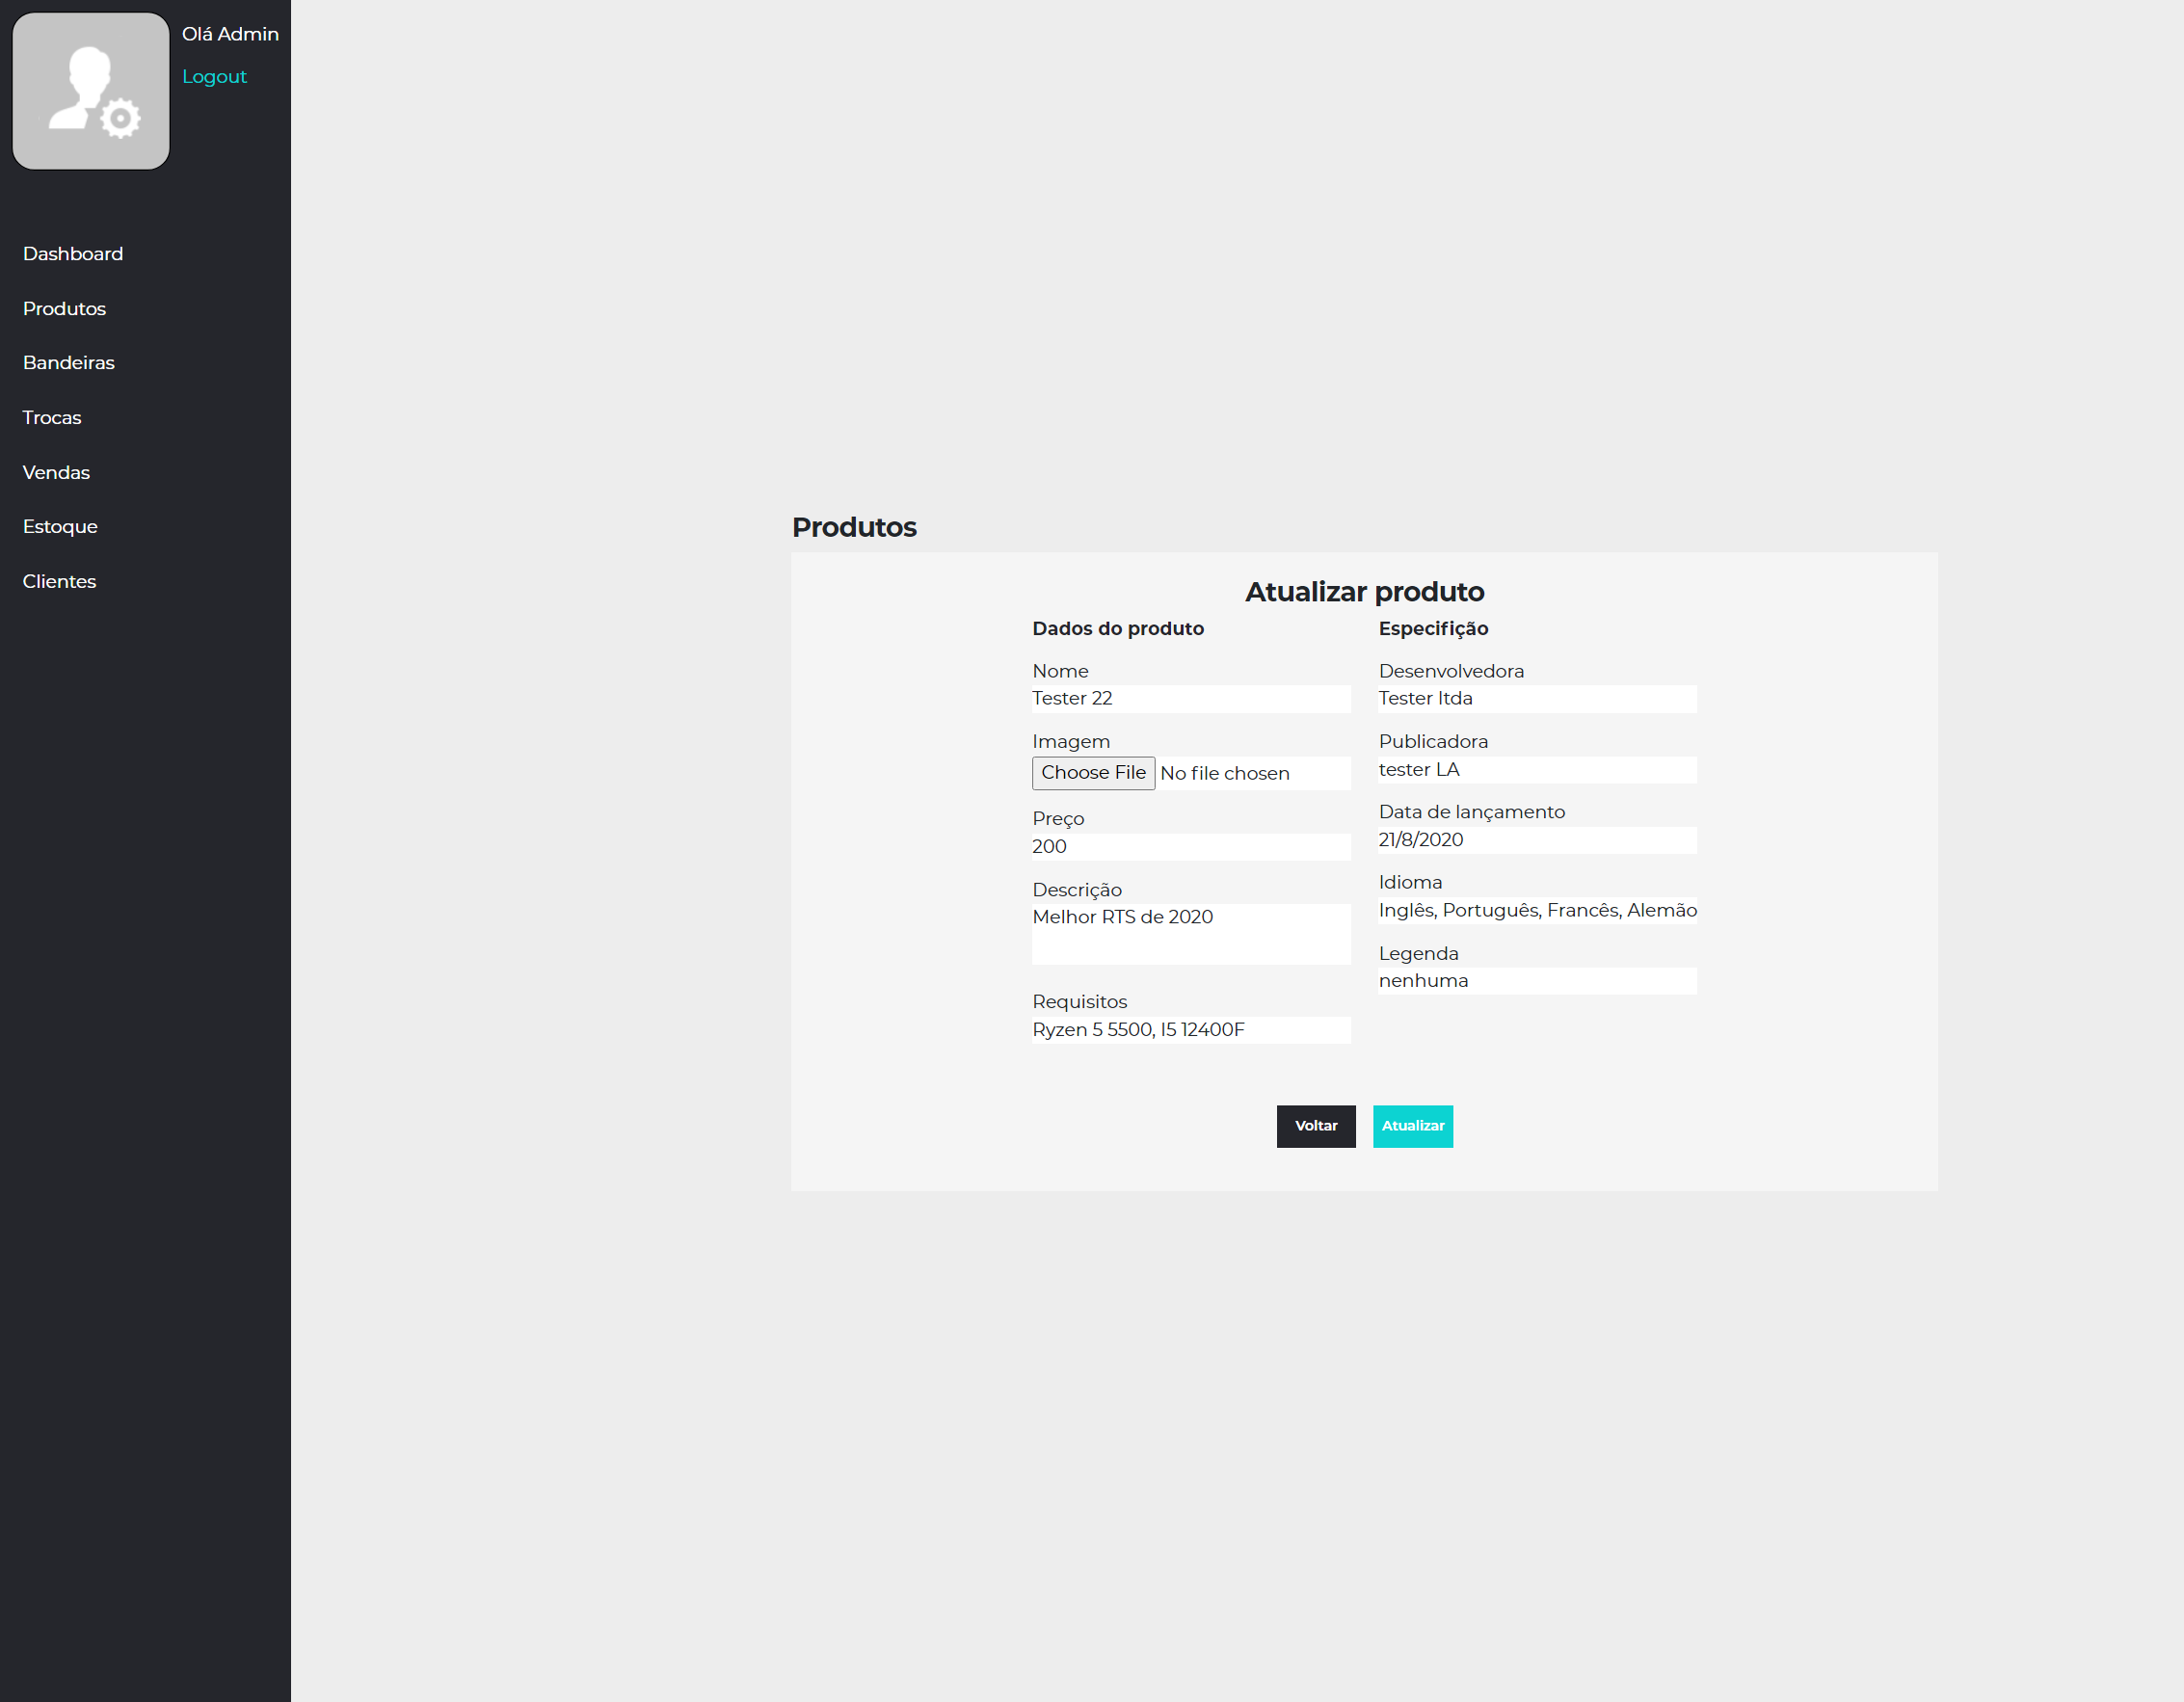

Slide 31
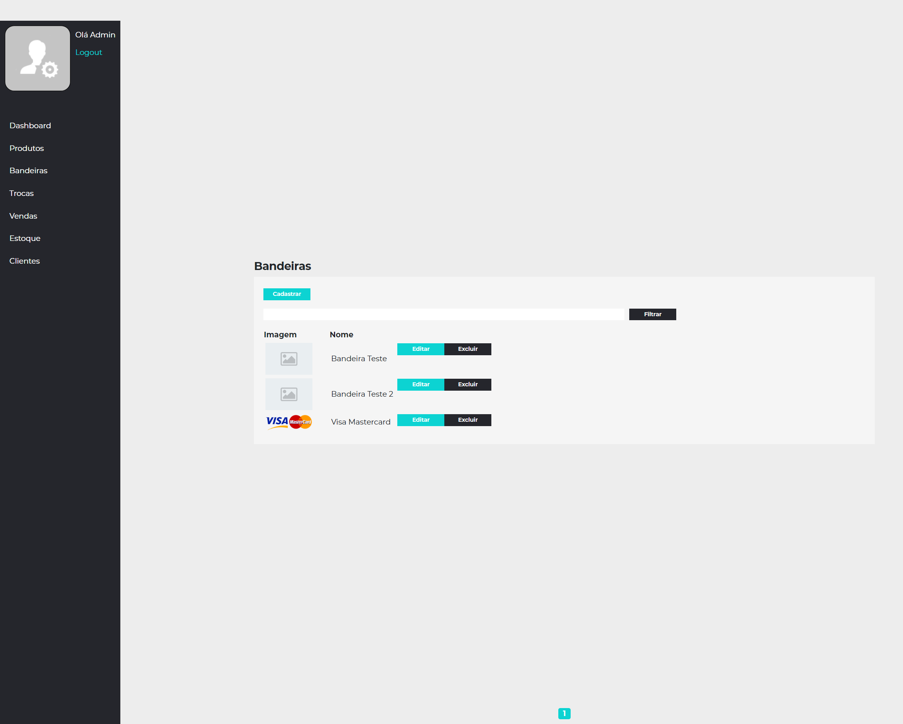

Slide 32
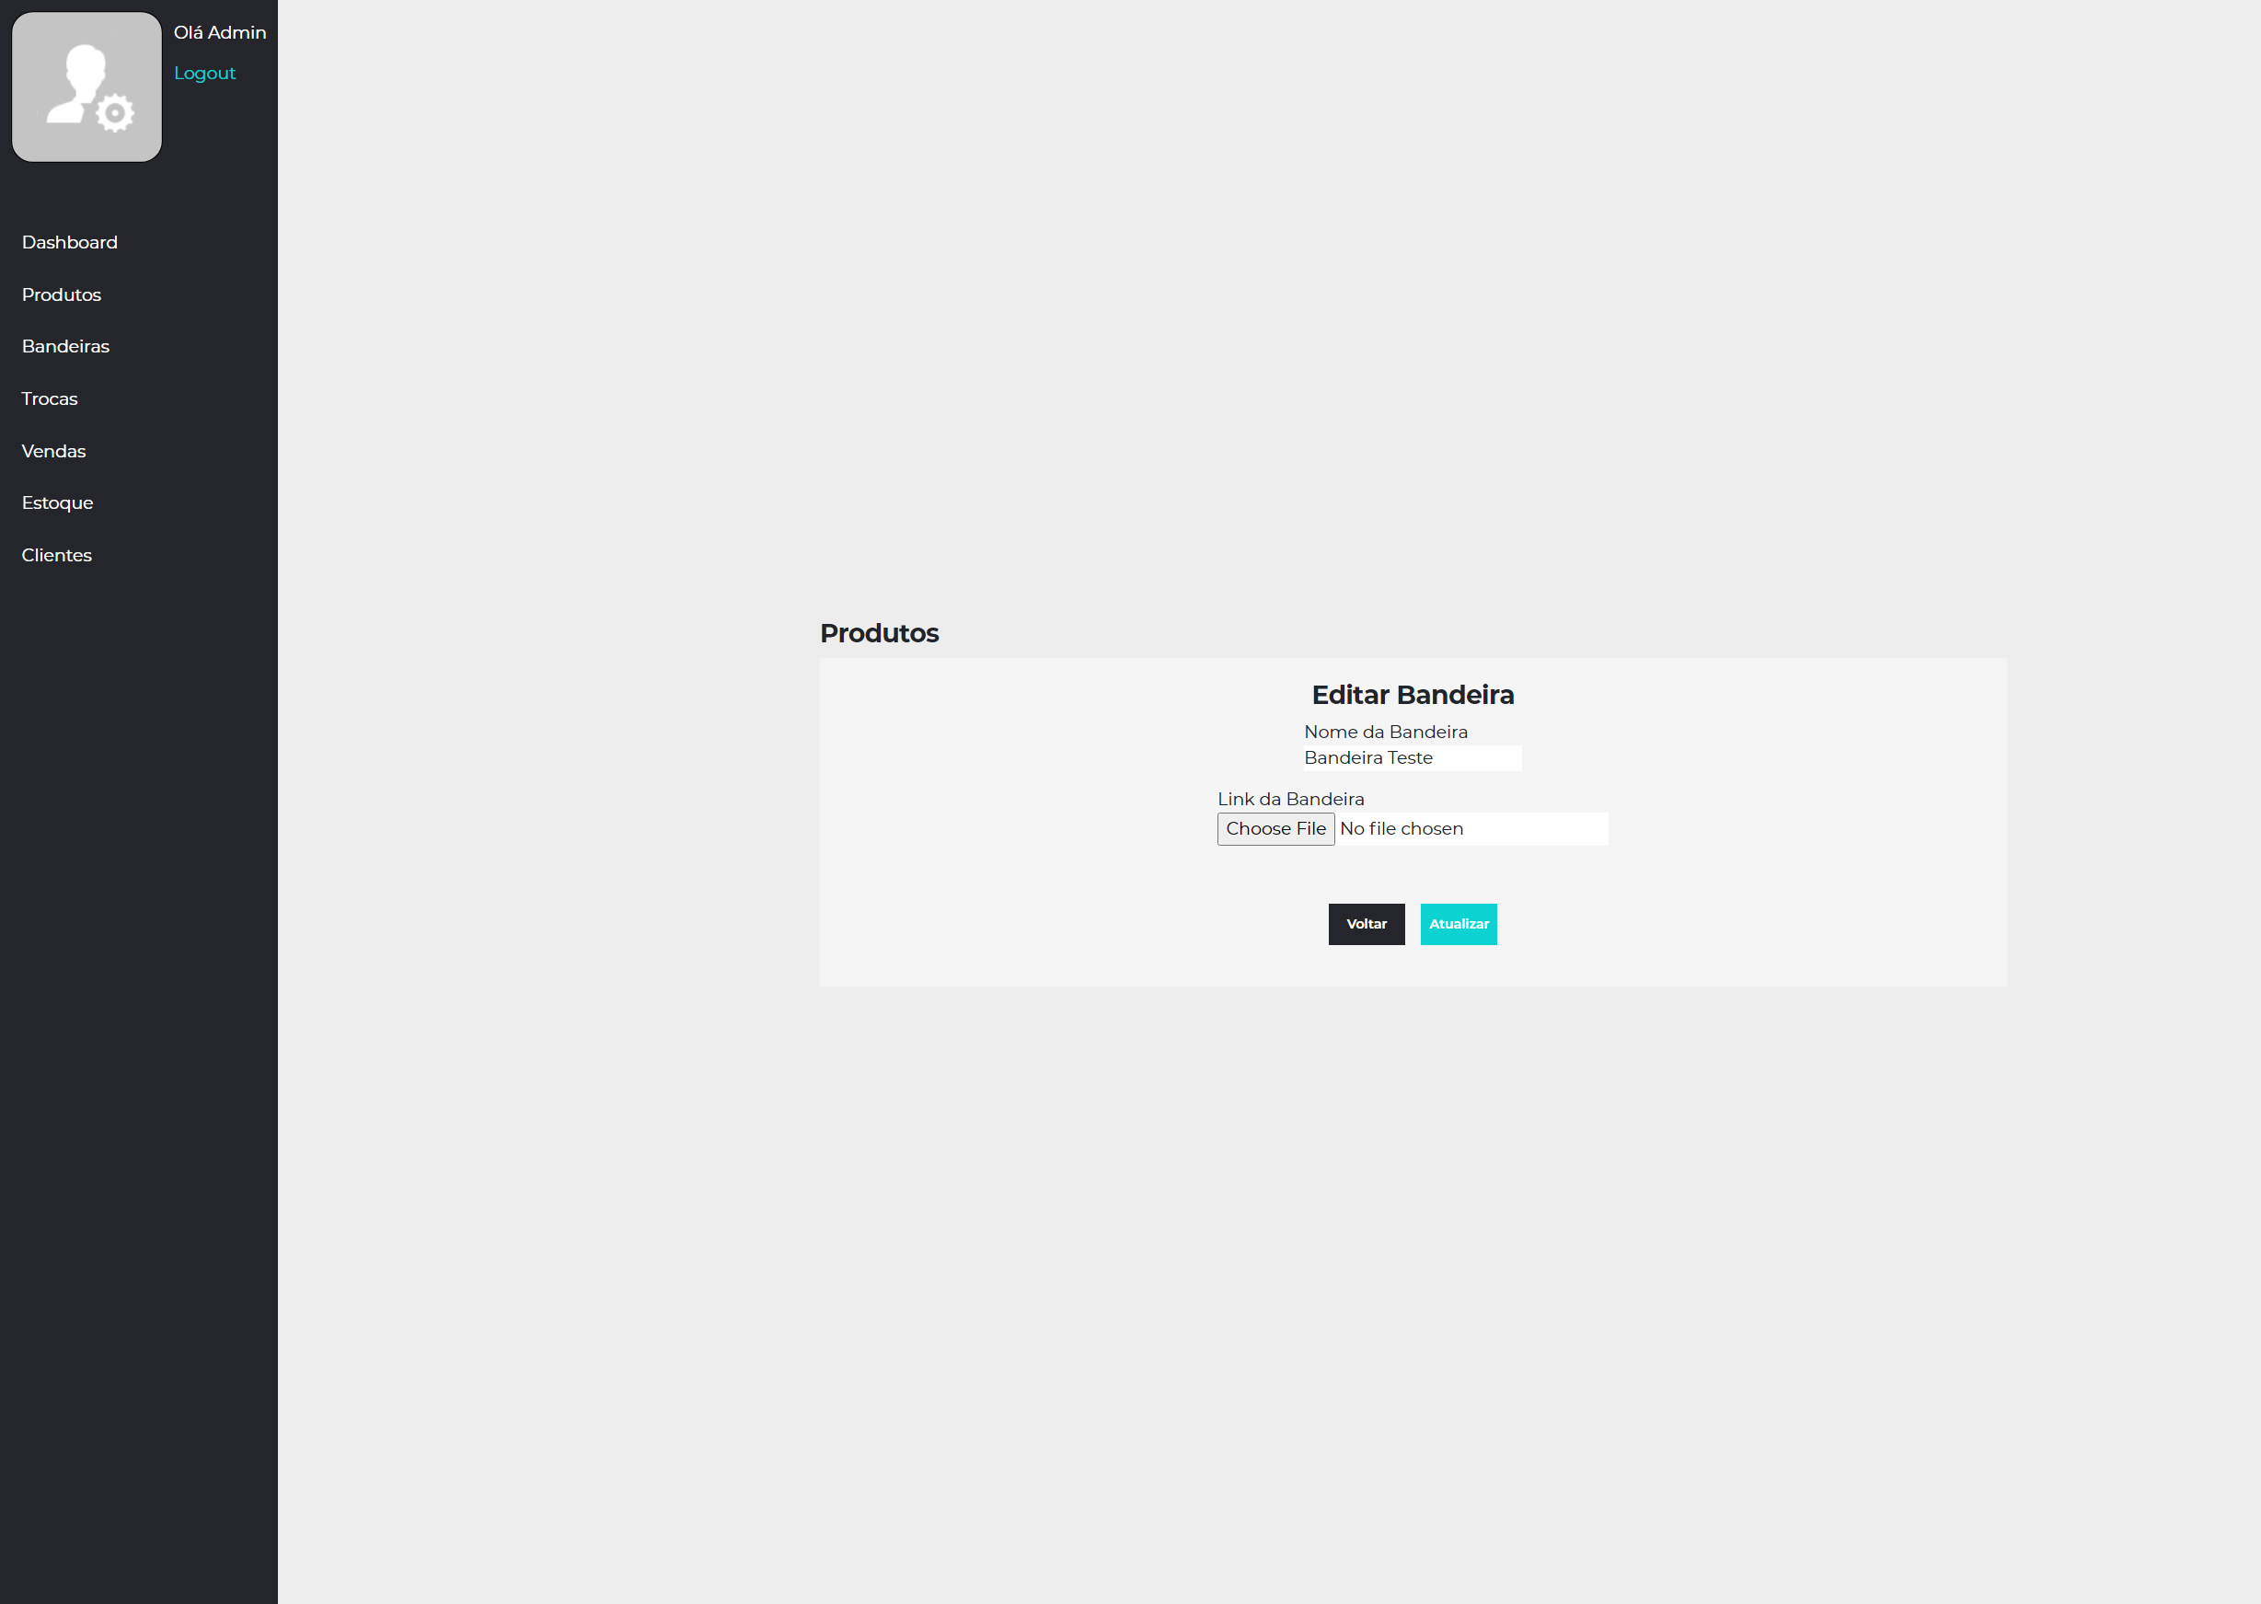

Slide 33
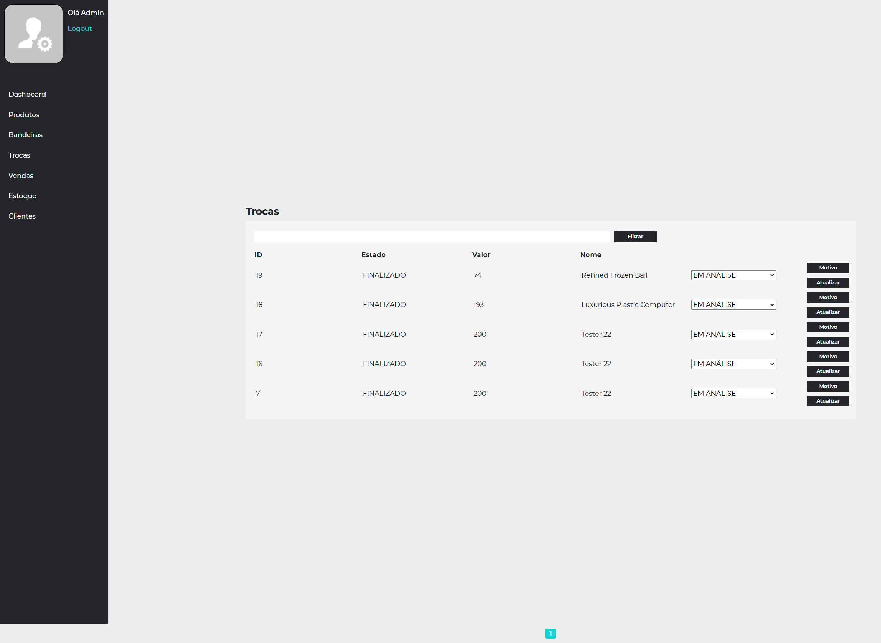

Slide 34
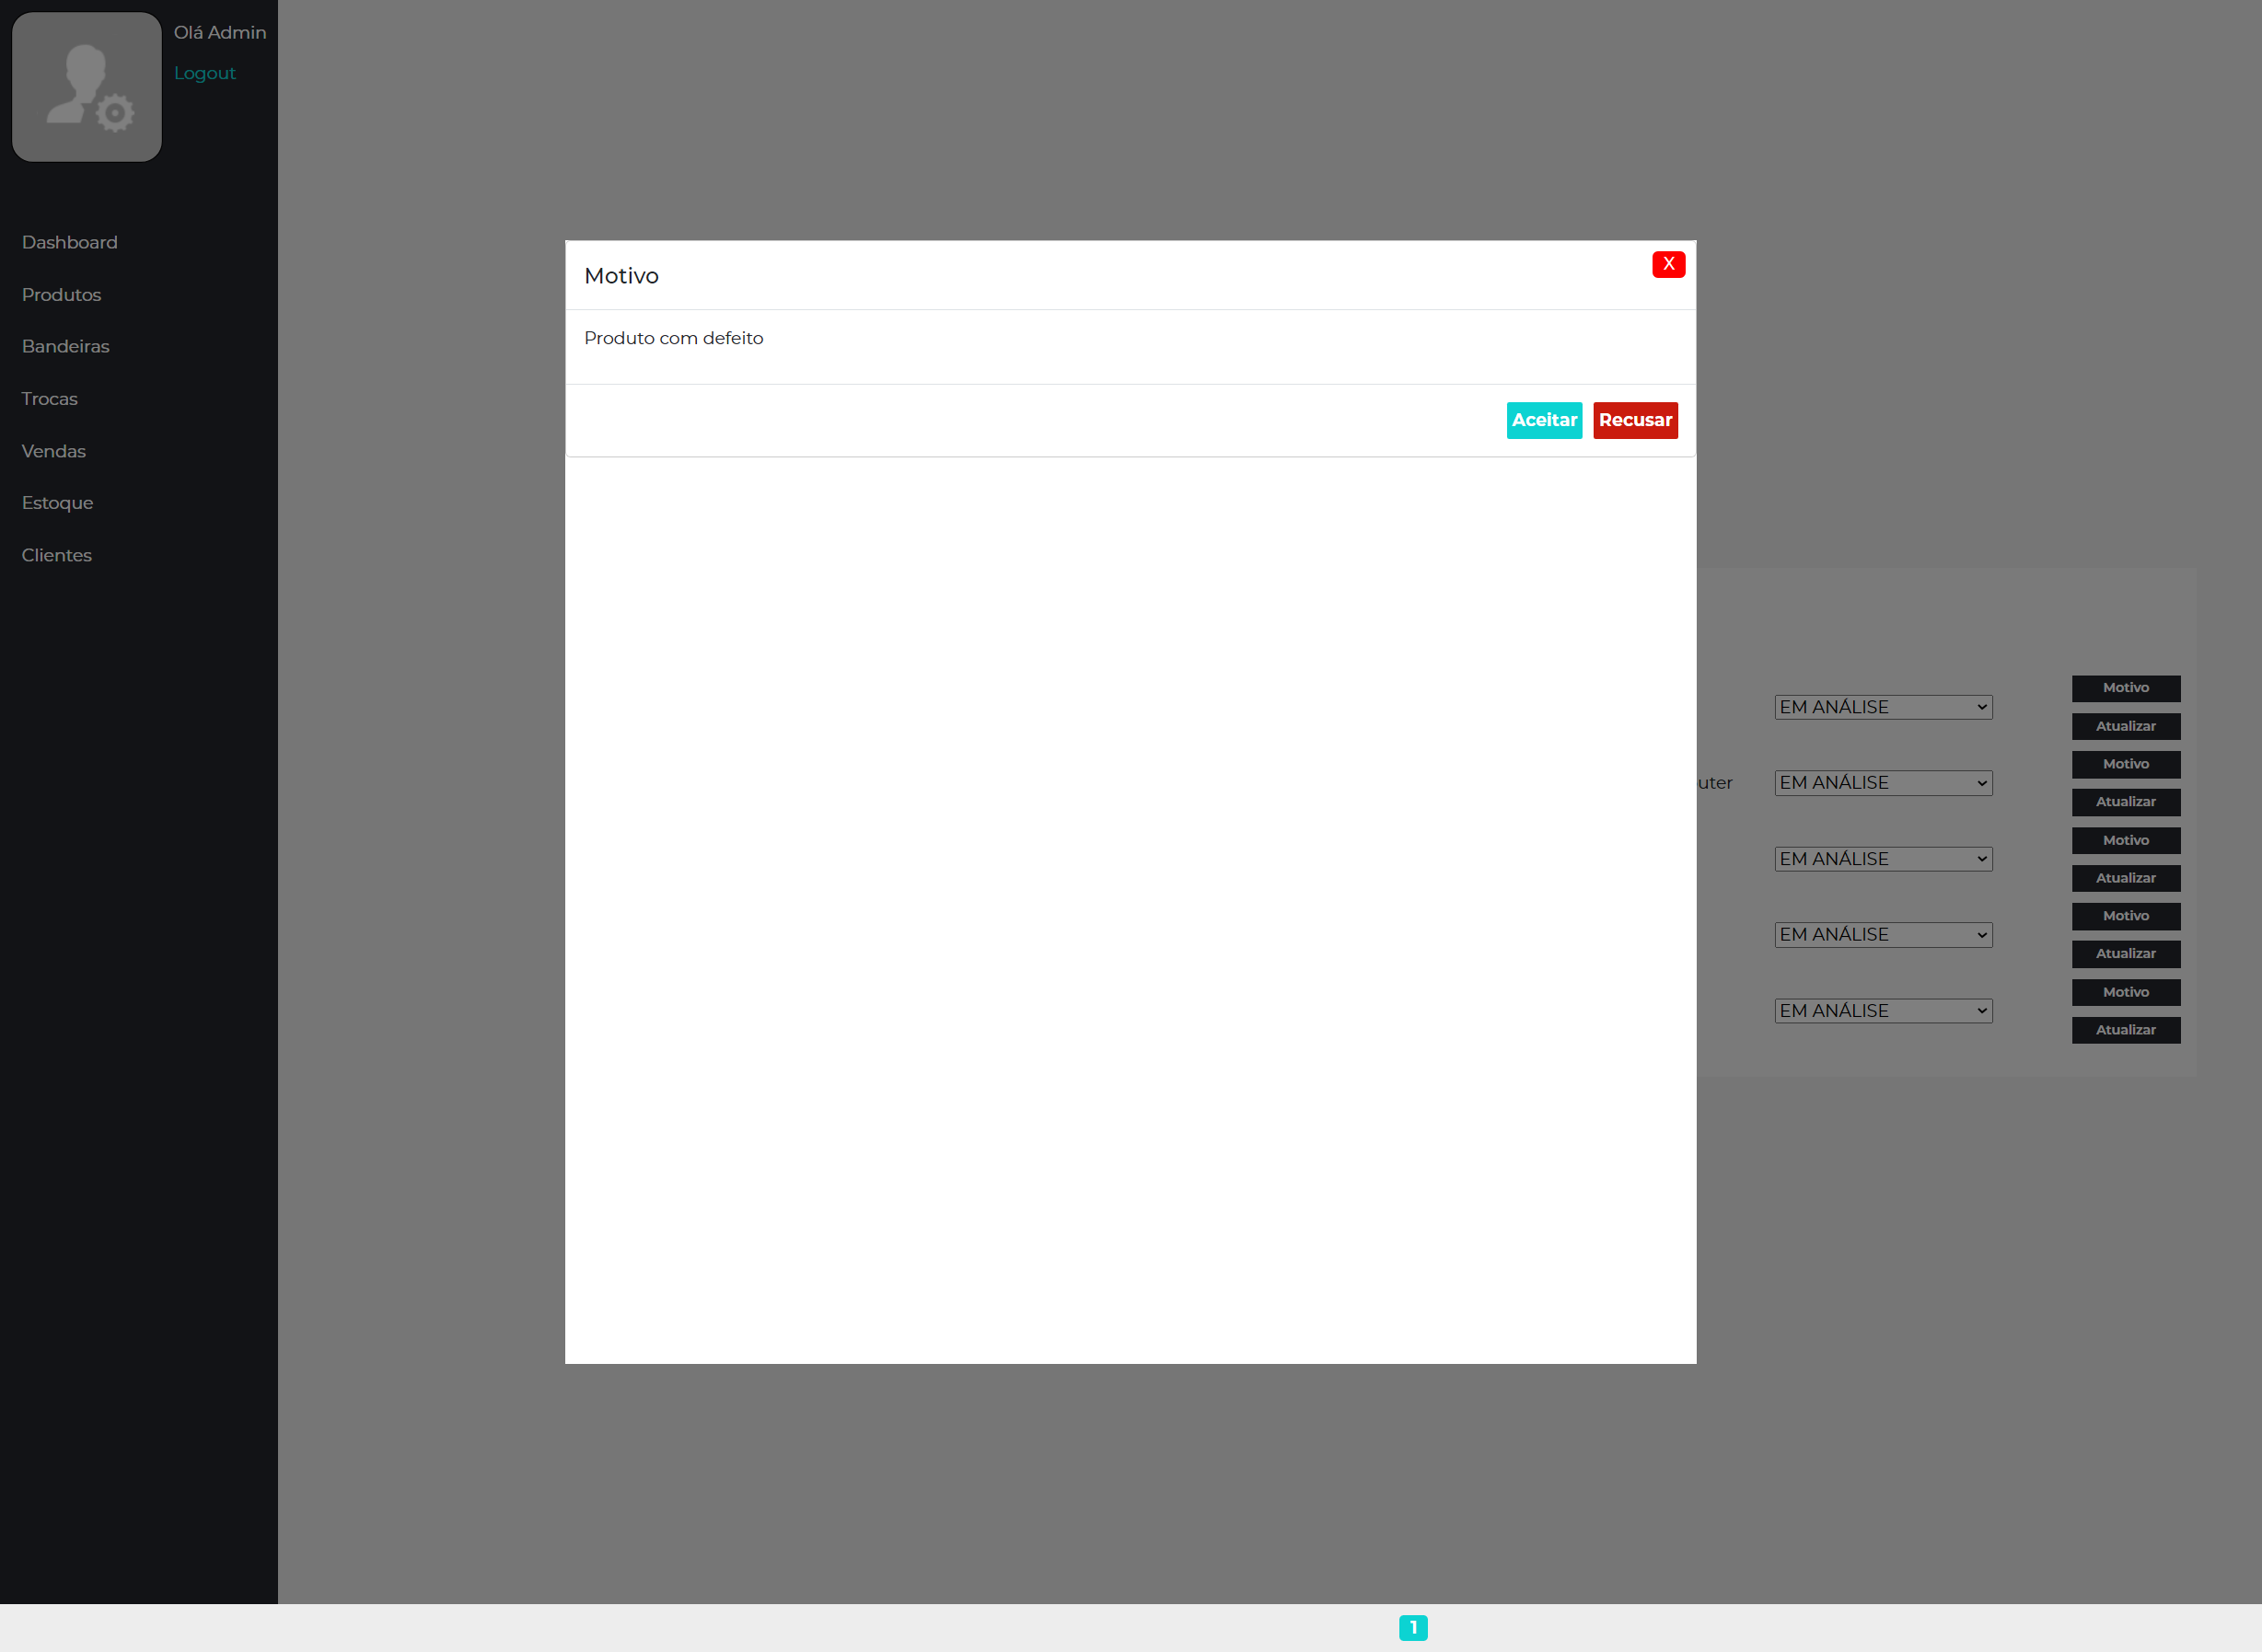

Slide 35
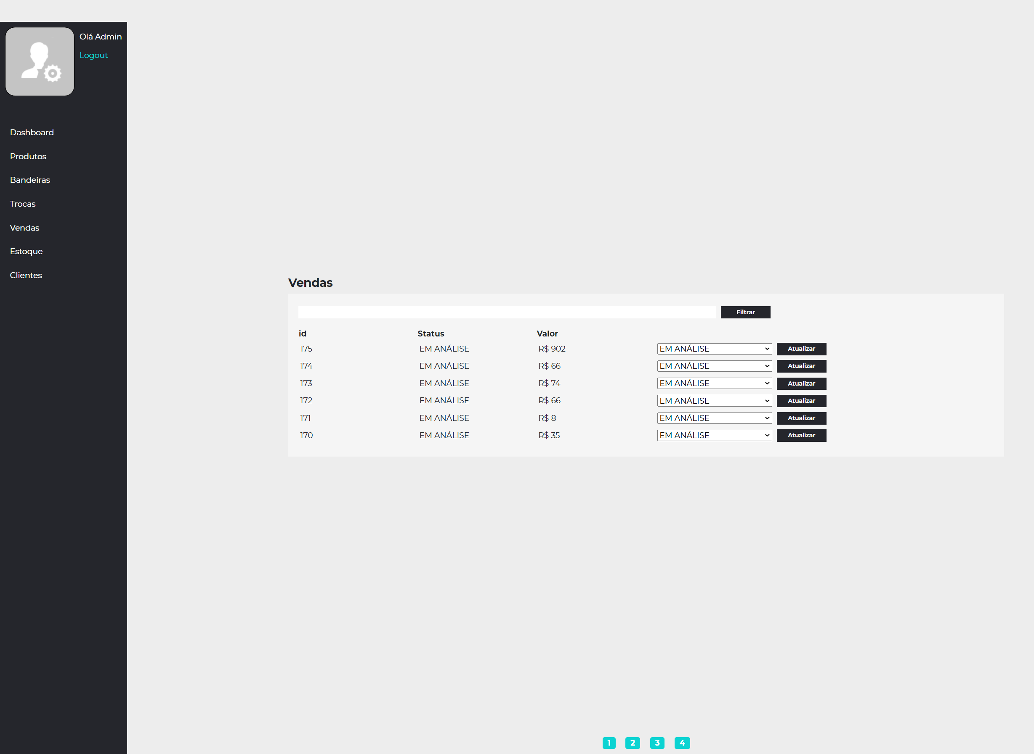

Slide 36
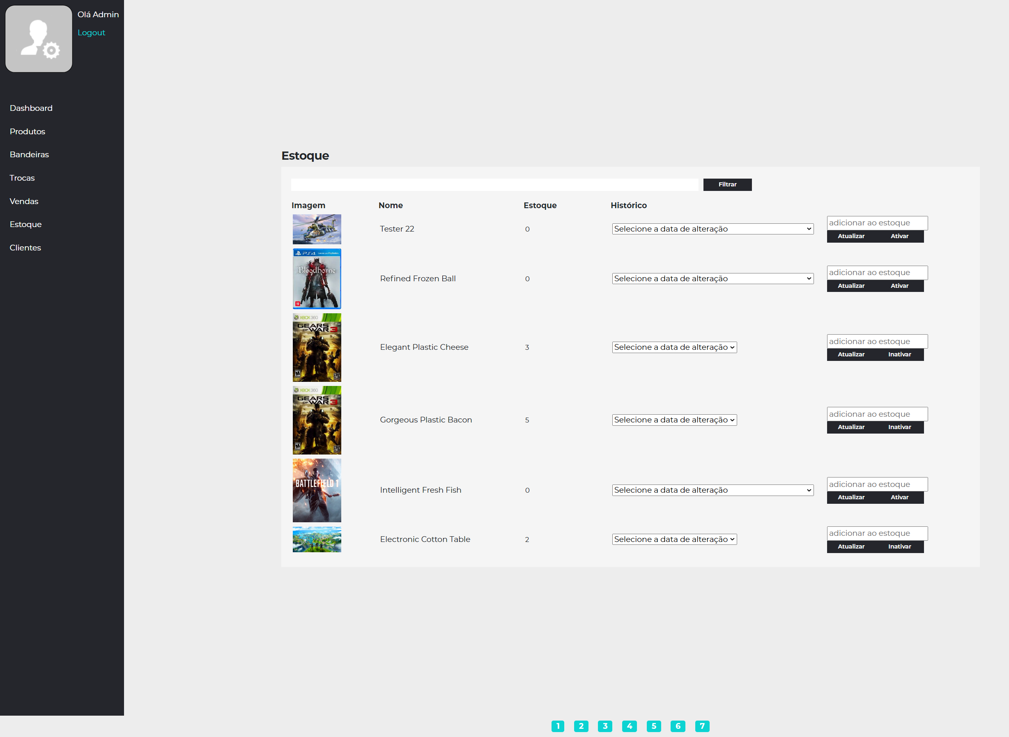

Slide 37
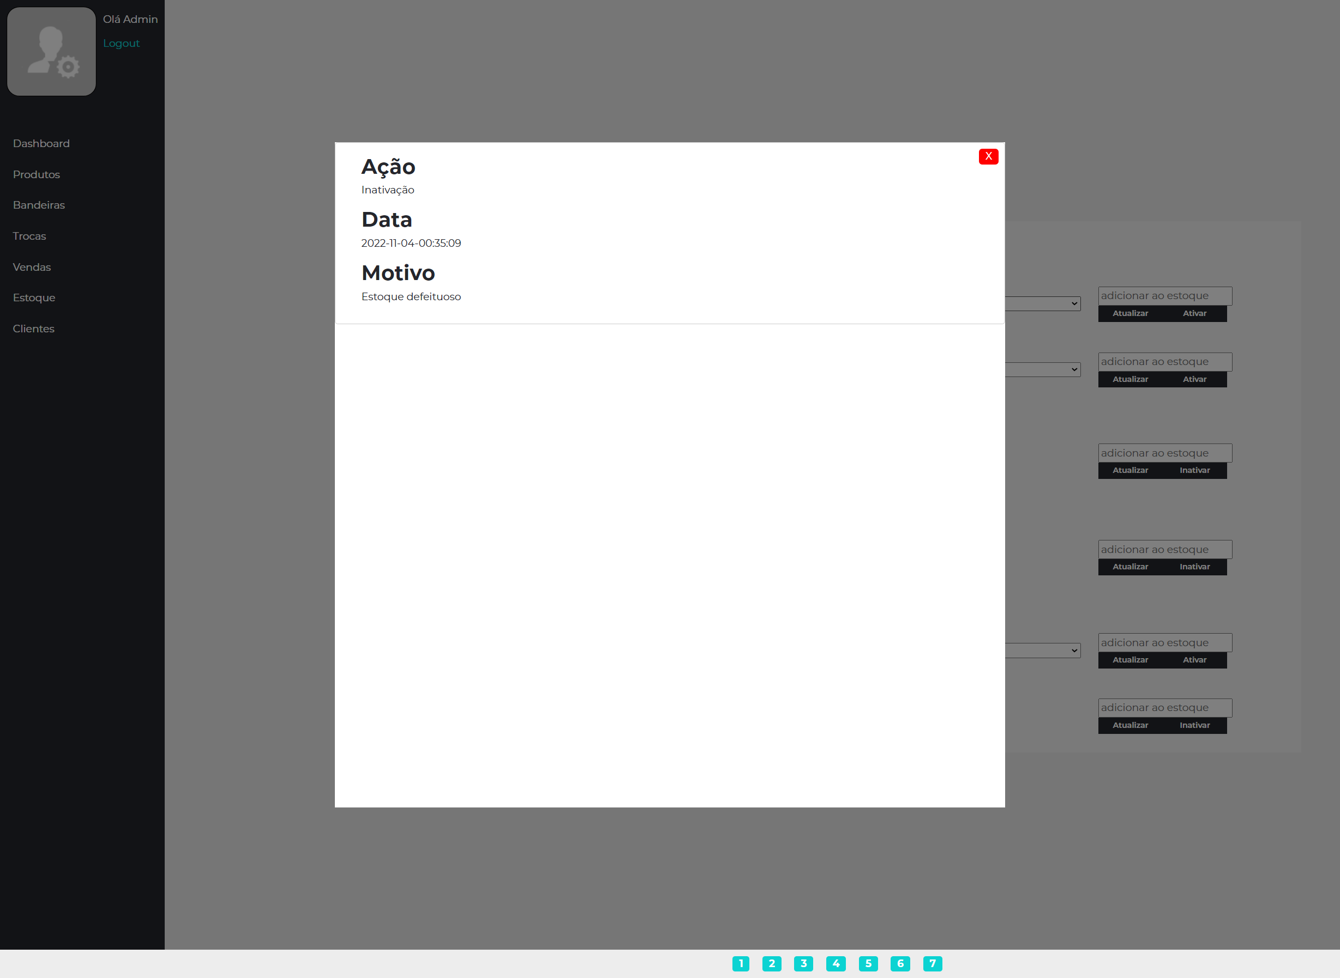

Slide 38
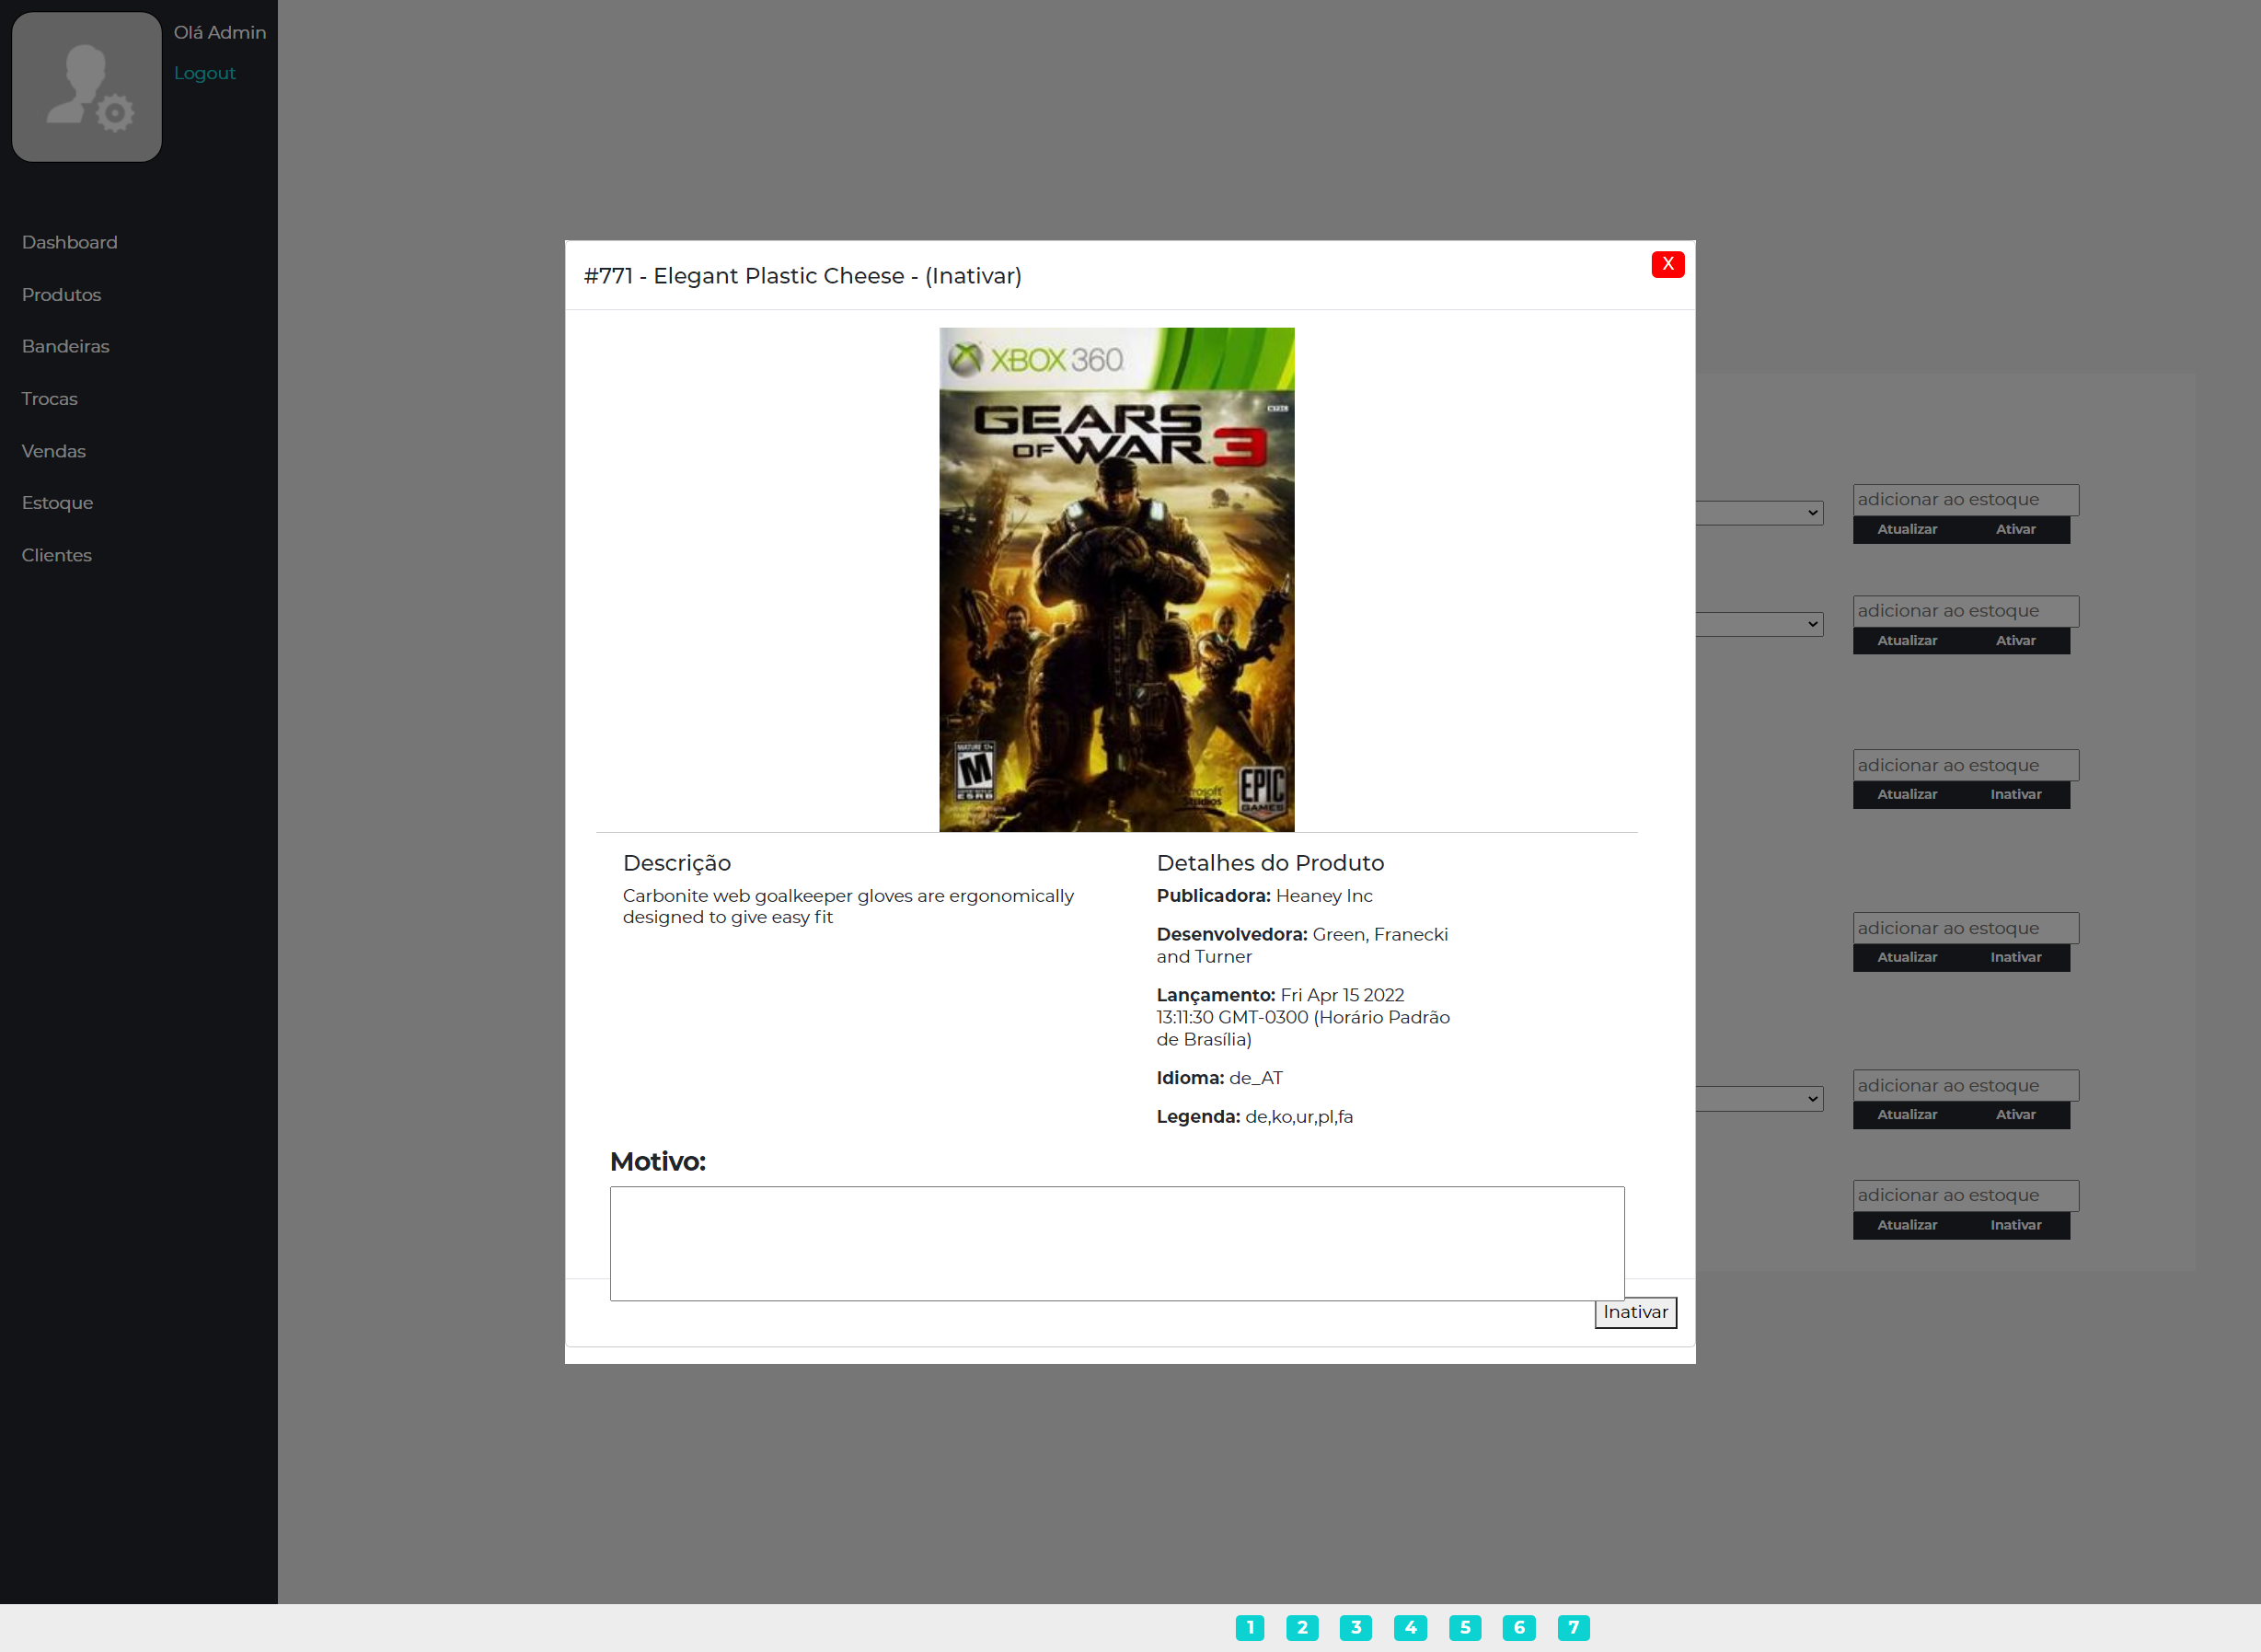

Slide 39
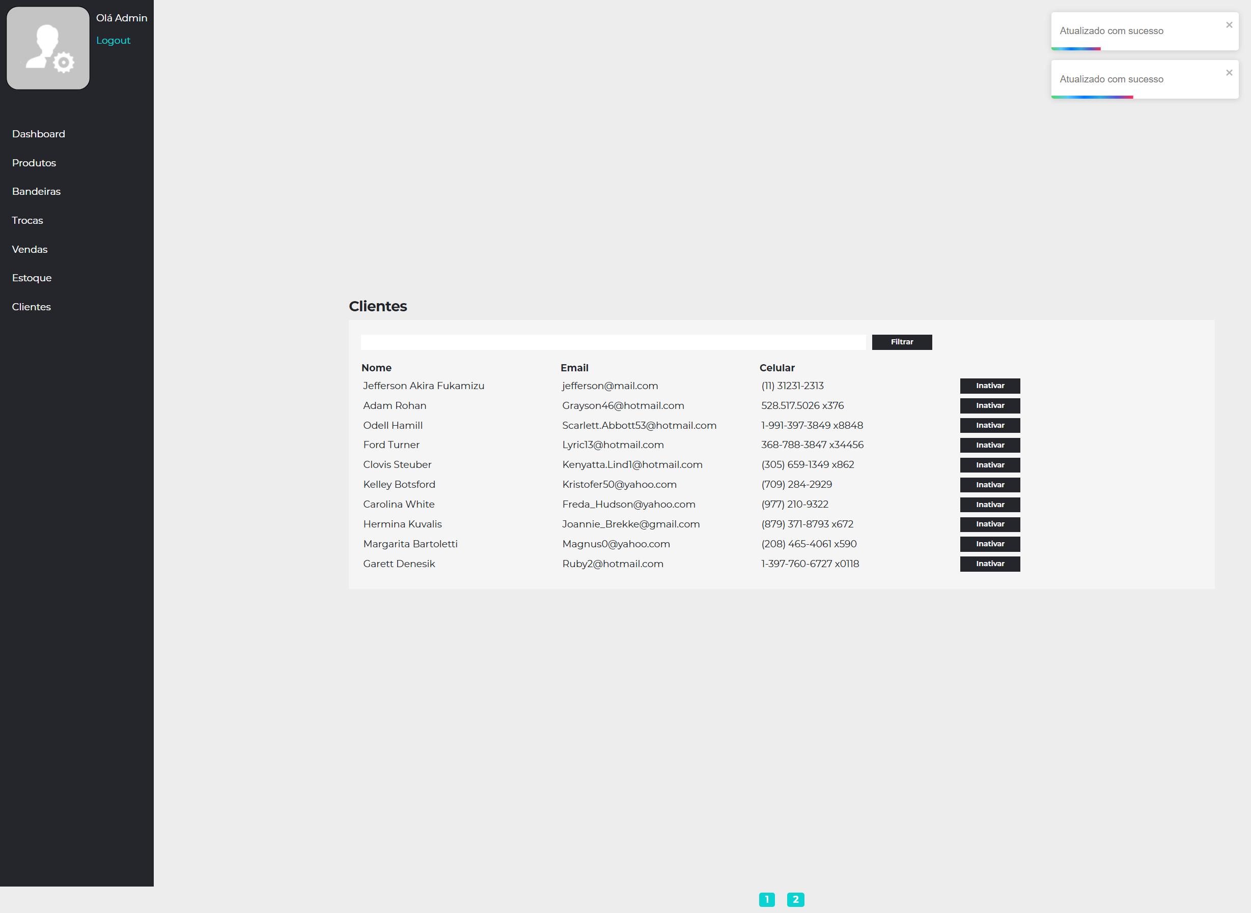

Slide 40
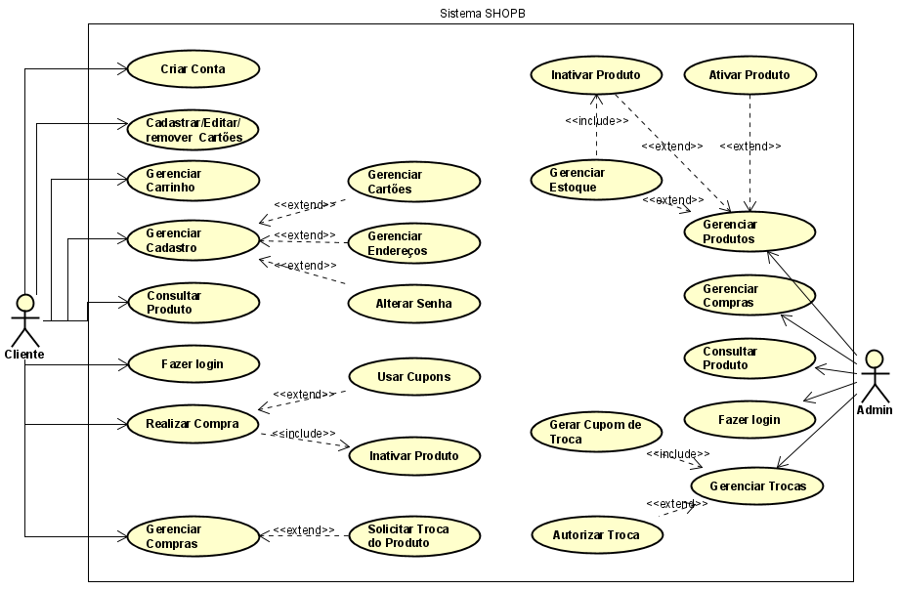
Diagramas Caso de Uso Geral

Slide 42
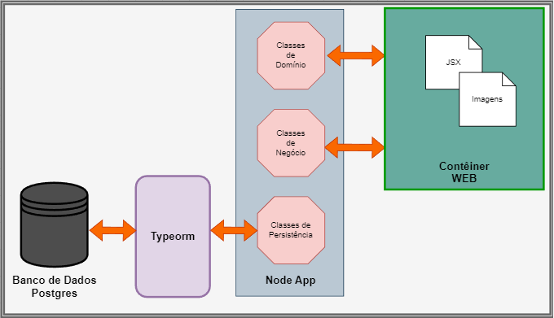
Diagramas Representação Arquitetural

Slide 43
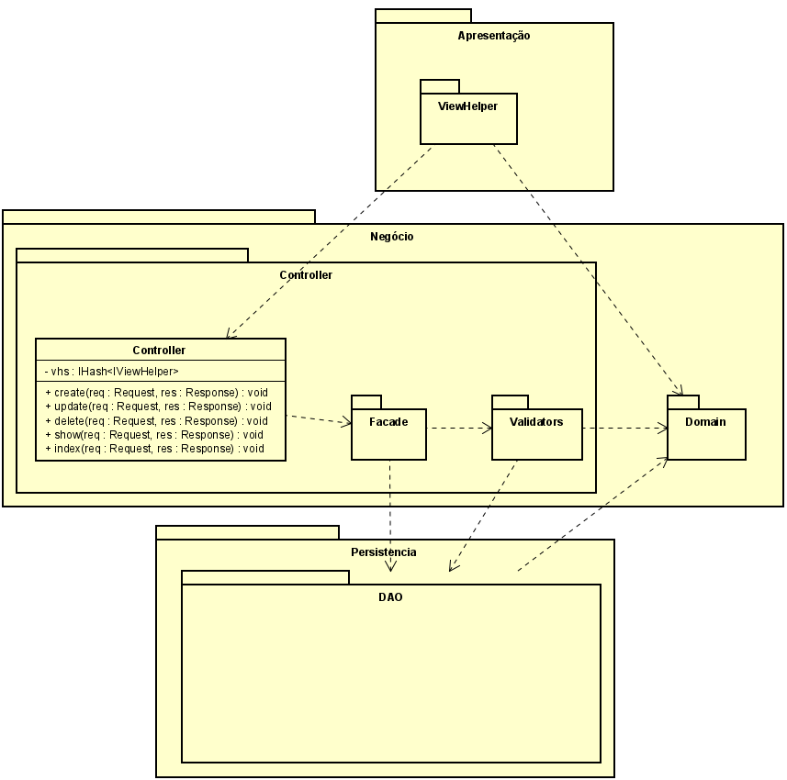
Diagramas Representação por Camadas

Slide 44
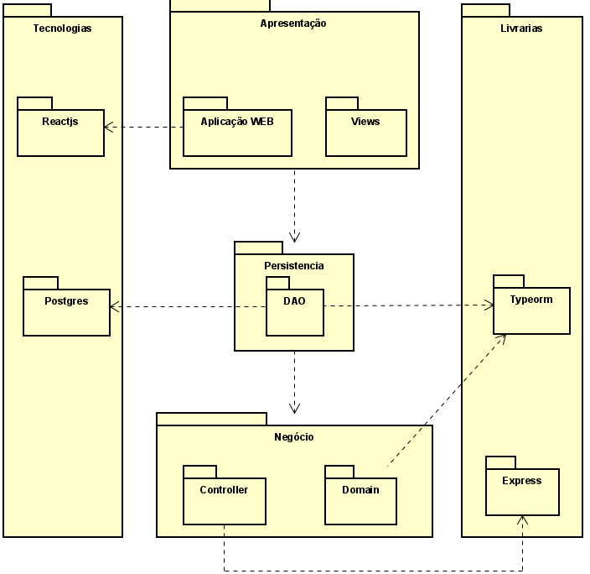
Diagramas Representação de Camadas com Dependências de Tecnologias

Slide 45
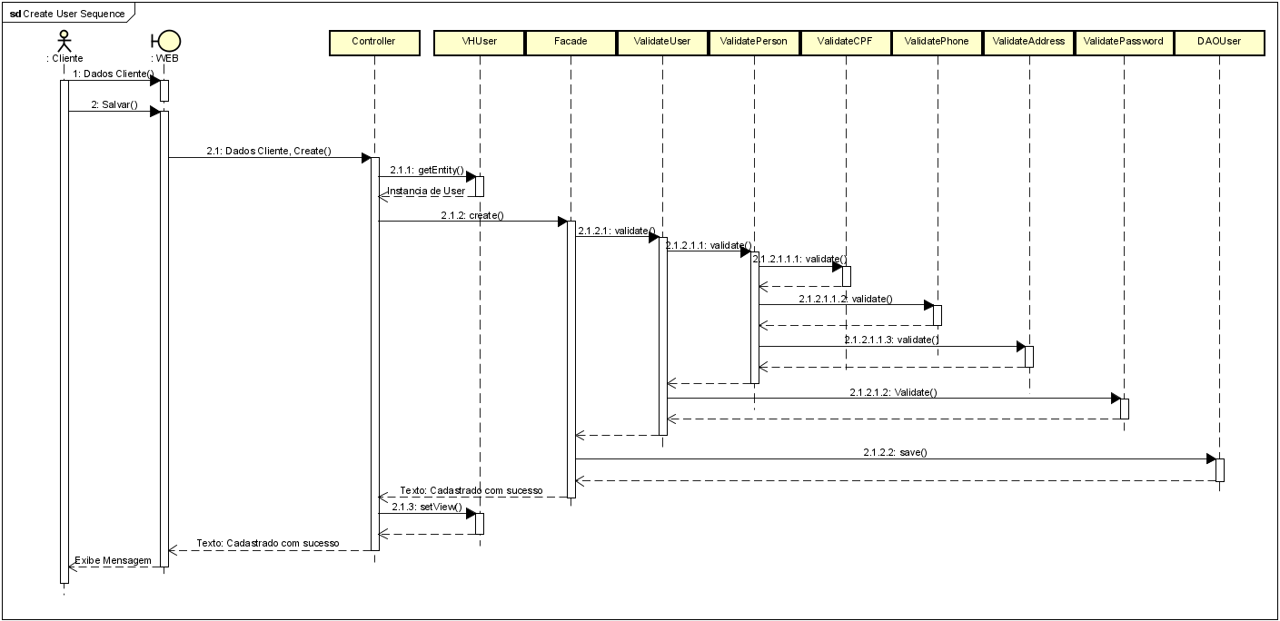
Diagramas Fluxo de Cadastro do Cliente

Slide 46
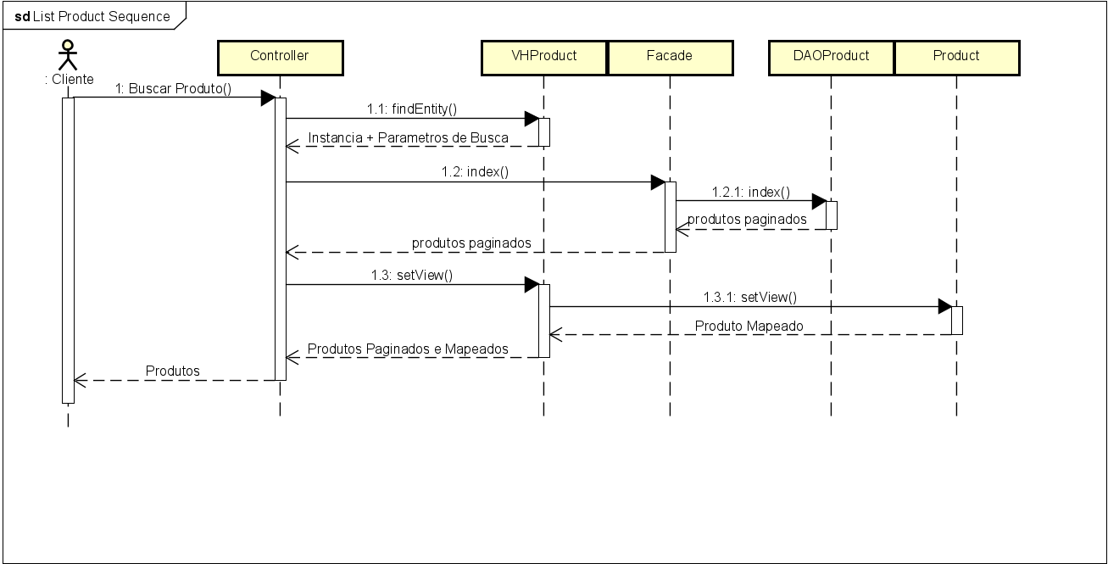
Diagramas Fluxo de Consulta de Produto

Slide 47
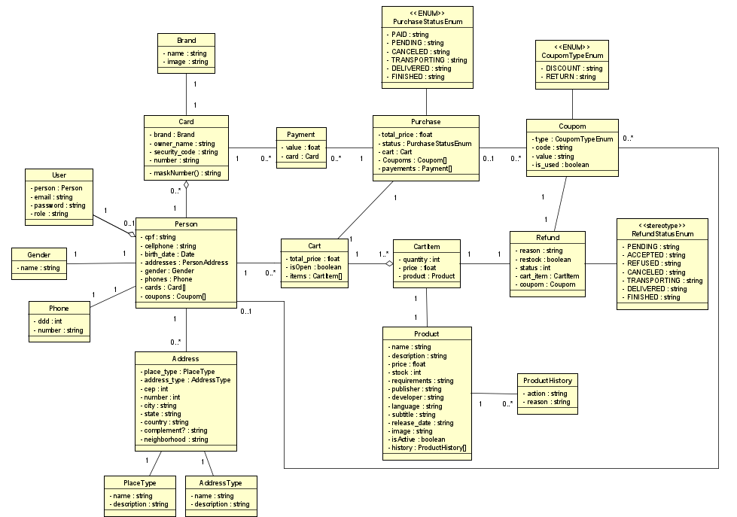
Diagramas Diagrama de Domínio

Slide 48
Diagramas Diagrama de Domínio

